Slide 1
รายละเอียดตัวบ่งชี้และเกณฑ์การประเมินคุณภาพการศึกษาภายในระดับคณะและสถาบัน

Slide 2
ระบบการประกันคุณภาพภายใน ระดับคณะ
องค์ประกอบใน การประกันคุณภาพคณะ | ตัวบ่งชี้ | เกณฑ์การพิจารณา
1. การผลิตบัณฑิต | 1.1 ผลการบริหารจัดการหลักสูตรโดยรวม | ค่าเฉลี่ยของระดับคุณภาพของทุกหลักสูตรที่คณะรับผิดชอบ
 | 1.2 อาจารย์ประจำคณะที่มีคุณวุฒิปริญญาเอก | ร้อยละของอาจารย์ประจำคณะที่มีคุณวุฒิปริญญาเอก
 | 1.3 อาจารย์ประจำคณะที่ดำรงตำแหน่งทางวิชาการ | ร้อยละของอาจารย์ประจำคณะที่ดำรงตำแหน่งทางวิชาการ
 | 1.4 จำนวนนักศึกษาเต็มเวลาเทียบเท่าต่อจำนวนอาจารย์ประจำ | สัดส่วนจำนวนนักศึกษาเต็มเวลาเทียบเท่าต่อจำนวนอาจารย์ประจำ
 | 1.5 การบริการนักศึกษาระดับปริญญาตรี | เกณฑ์มาตรฐาน 6 ข้อ
 | 1.6 กิจกรรมนักศึกษาระดับปริญญาตรี | เกณฑ์มาตรฐาน 6 ข้อ

Slide 3
ระบบการประกันคุณภาพภายใน ระดับคณะ (ต่อ)
องค์ประกอบใน การประกันคุณภาพคณะ | ตัวบ่งชี้ | เกณฑ์การพิจารณา
2. การวิจัย | 2.1 ระบบและกลไกการบริหารและพัฒนางานวิจัยหรืองานสร้างสรรค์ | เกณฑ์มาตรฐาน 6 ข้อ
 | 2.2 เงินสนับสนุนงานวิจัยและงานสร้างสรรค์ | เงินสนับสนุนงานวิจัยและงานสร้างสรรค์ทั้งภายในและภายนอกต่อจำนวนอาจารย์ประจำและนักวิจัย
 | 2.3 ผลงานทางวิชาการของอาจารย์ประจำและนักวิจัย | ผลงานทางวิชาการทุกประเภทต่ออาจารย์ประจำและนักวิจัย
3. การบริการวิชาการ | 3.1 การบริการวิชาการแก่สังคม | เกณฑ์มาตรฐาน 6 ข้อ
4. การทำนุบำรุงศิลปะและวัฒนธรรม | 4.1 ระบบและกลไกการทำนุบำรุงศิลปะและวัฒนธรรม | เกณฑ์มาตรฐาน 7 ข้อ
5. การบริหารจัดการ | 5.1 การบริหารของคณะเพื่อการกำกับติดตามผลลัพธ์ตามพันธกิจ กลุ่มสถาบัน และเอกลักษณ์ของคณะ | เกณฑ์มาตรฐาน 7 ข้อ
 | 5.2 ระบบกำกับการประกันคุณภาพหลักสูตร | เกณฑ์มาตรฐาน 6 ข้อ

Slide 4
องค์ประกอบที่ 1 การผลิตบัณฑิต
ประกอบด้วย
ตัวบ่งชี้ที่ 1.1 ผลการบริหารจัดการหลักสูตรโดยรวม
ตัวบ่งชี้ที่ 1.2 อาจารย์ประจำคณะที่มีคุณวุฒิปริญญาเอก
ตัวบ่งชี้ที่ 1.3 อาจารย์ประจำคณะที่ดำรงตำแหน่งทางวิชาการ
ตัวบ่งชี้ที่ 1.4 จำนวนนักศึกษาเต็มเวลาเทียบเท่าต่อจำนวนอาจารย์ประจำ
ตัวบ่งชี้ที่ 1.5 การบริการนักศึกษาระดับปริญญาตรี
ตัวบ่งชี้ที่ 1.6 กิจกรรมนักศึกษาระดับปริญญาตรี

Slide 5
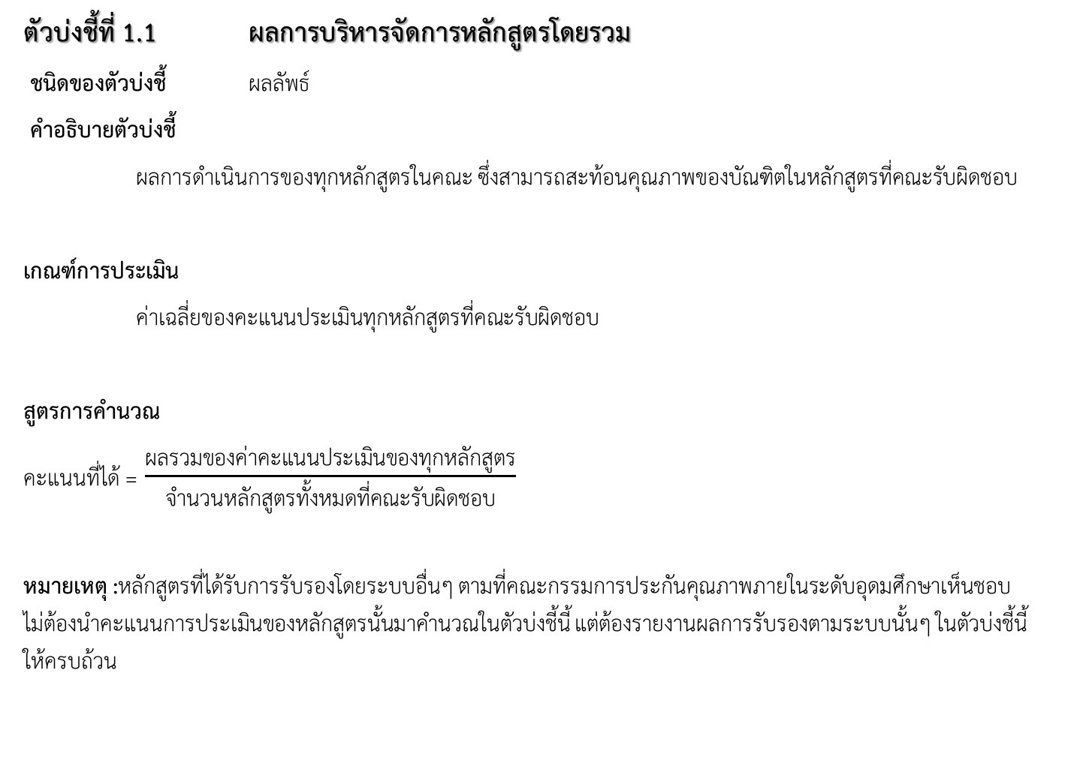
ตัวบ่งชี้ที่ 1.1 ผลการบริหารจัดการหลักสูตรโดยรวม
ชนิดของตัวบ่งชี้ ผลลัพธ์
คำอธิบายตัวบ่งชี้
ผลการดำเนินการของทุกหลักสูตรในคณะ ซึ่งสามารถสะท้อนคุณภาพของบัณฑิตในหลักสูตรที่คณะรับผิดชอบ
เกณฑ์การประเมิน
ค่าเฉลี่ยของคะแนนประเมินทุกหลักสูตรที่คณะรับผิดชอบ
สูตรการคำนวณ
คะแนนที่ได้ = $\frac{\text{ผลรวมของค่าคะแนนประเมินของทุกหลักสูตร}}{\text{จำนวนหลักสูตรทั้งหมดที่คณะรับผิดชอบ}}$
หมายเหตุ :หลักสูตรที่ได้รับการรับรองโดยระบบอื่นๆ ตามที่คณะกรรมการประกันคุณภาพภายในระดับอุดมศึกษาเห็นชอบ
ไม่ต้องนำคะแนนการประเมินของหลักสูตรนั้นมาคำนวณในตัวบ่งชี้นี้ แต่ต้องรายงานผลการรับรองตามระบบนั้นๆ ในตัวบ่งชี้นี้
ให้ครบถ้วน

Slide 6
ตัวบ่งชี้ที่ 1.2 อาจารย์ประจำคณะที่มีคุณวุฒิปริญญาเอก
ชนิดของตัวบ่งชี้ ปัจจัยนำเข้า
คำอธิบายตัวบ่งชี้
การศึกษาระดับอุดมศึกษาถือเป็นการศึกษาระดับสูงสุดที่ต้องการบุคลากรที่มีความรู้ความสามารถและความลุ่มลึกทางวิชาการ เพื่อปฏิบัติพันธกิจสำคัญของสถาบันในการผลิตบัณฑิต ศึกษาวิจัยเพื่อติดตามความก้าวหน้าทางวิชาการและการพัฒนาองค์ความรู้ ดังนั้น คณะจึงควรมีอาจารย์ที่มีระดับคุณวุฒิทางการศึกษาที่ตรงหรือสัมพันธ์กับหลักสูตรที่เปิดสอนในสัดส่วนที่เหมาะสมกับพันธกิจหรือจุดเน้นของหลักสูตร
เกณฑ์การประเมิน
โดยการแปลงค่าร้อยละของอาจารย์ประจำคณะที่มีคุณวุฒิปริญญาเอกเป็นคะแนนระหว่าง 0 – 5
1. เกณฑ์เฉพาะสถาบันกลุ่ม ข และ ค2
ค่าร้อยละของอาจารย์ประจำคณะที่มีคุณวุฒิปริญญาเอกที่กำหนดให้เป็นคะแนนเต็ม 5 = ร้อยละ 40 ขึ้นไป
2. เกณฑ์เฉพาะสถาบันกลุ่ม ค1 และ ง
ค่าร้อยละของอาจารย์ประจำคณะที่มีคุณวุฒิปริญญาเอกที่กำหนดให้เป็นคะแนนเต็ม 5 = ร้อยละ 80 ขึ้นไป

Slide 7
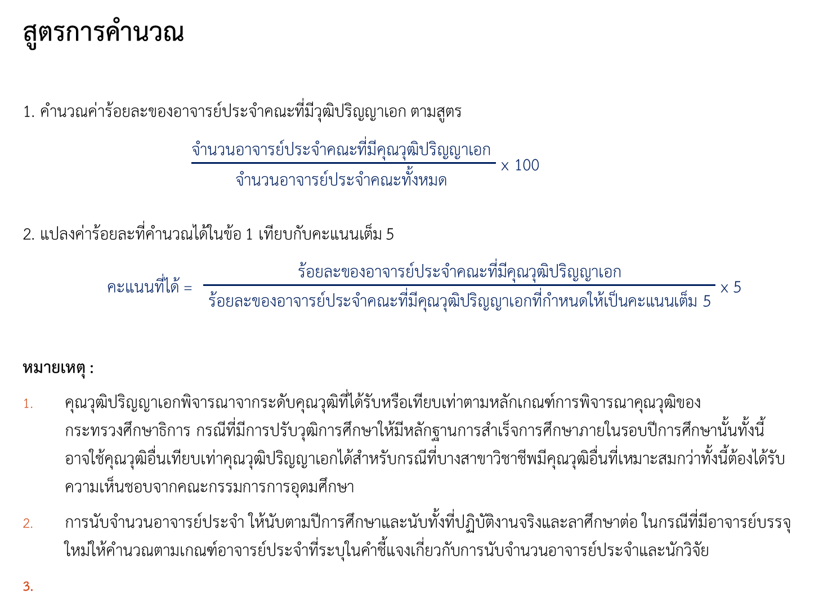
สูตรการคำนวณ
1. คำนวณค่าร้อยละของอาจารย์ประจำคณะที่มีวุฒิปริญญาเอก ตามสูตร
$\frac{\text{จำนวนอาจารย์ประจำคณะที่มีคุณวุฒิปริญญาเอก} }{\text{จำนวนอาจารย์ประจำคณะทั้งหมด} }$ x 100
2. แปลงค่าร้อยละที่คำนวณได้ในข้อ 1 เทียบกับคะแนนเต็ม 5
คะแนนที่ได้ = $\frac{\text{ร้อยละของอาจารย์ประจำคณะที่มีคุณวุฒิปริญญาเอก}}{ \text{ร้อยละของอาจารย์ประจำคณะที่มีคุณวุฒิปริญญาเอกที่กำหนดให้เป็นคะแนนเต็ม }\text{5 }}$ x 5
หมายเหตุ :
คุณวุฒิปริญญาเอกพิจารณาจากระดับคุณวุฒิที่ได้รับหรือเทียบเท่าตามหลักเกณฑ์การพิจารณาคุณวุฒิของกระทรวงศึกษาธิการ กรณีที่มีการปรับวุฒิการศึกษาให้มีหลักฐานการสำเร็จการศึกษาภายในรอบปีการศึกษานั้นทั้งนี้
อาจใช้คุณวุฒิอื่นเทียบเท่าคุณวุฒิปริญญาเอกได้สำหรับกรณีที่บางสาขาวิชาชีพมีคุณวุฒิอื่นที่เหมาะสมกว่าทั้งนี้ต้องได้รับความเห็นชอบจากคณะกรรมการการอุดมศึกษา
การนับจำนวนอาจารย์ประจำ ให้นับตามปีการศึกษาและนับทั้งที่ปฏิบัติงานจริงและลาศึกษาต่อ ในกรณีที่มีอาจารย์บรรจุใหม่ให้คำนวณตามเกณฑ์อาจารย์ประจำที่ระบุในคำชี้แจงเกี่ยวกับการนับจำนวนอาจารย์ประจำและนักวิจัย

Slide 8
ตัวบ่งชี้ที่ 1.3 อาจารย์ประจำคณะที่ดำรงตำแหน่งทางวิชาการ
ชนิดของตัวบ่งชี้ ปัจจัยนำเข้า
คำอธิบายตัวบ่งชี้
สถาบันอุดมศึกษาถือเป็นขุมปัญญาของประเทศ และมีความรับผิดชอบที่จะต้องส่งเสริมให้อาจารย์ในสถาบันทำการศึกษาวิจัยเพื่อแสวงหาและพัฒนาองค์ความรู้ในศาสตร์สาขาวิชาต่างๆ อย่างต่อเนื่อง เพื่อนำไปใช้ในการเรียนการสอน รวมทั้งการแก้ไขปัญหาและพัฒนาประเทศ การดำรงตำแหน่งทางวิชาการเป็นสิ่งสะท้อนการปฏิบัติงานดังกล่าวของอาจารย์ตามพันธกิจ
เกณฑ์การประเมิน
แปลงค่าร้อยละของอาจารย์ประจำคณะที่ดำรงตำแหน่งทางวิชาการเป็นคะแนนระหว่าง 0 – 5
1. เกณฑ์เฉพาะสถาบันกลุ่ม ข และ ค2
ค่าร้อยละของอาจารย์ประจำคณะที่ดำรงตำแหน่งผู้ช่วยศาสตราจารย์ รองศาสตราจารย์ และศาสตราจารย์รวมกัน ที่กำหนดให้เป็นคะแนนเต็ม 5 = ร้อยละ 60 ขึ้นไป
2. เกณฑ์เฉพาะสถาบันกลุ่ม ค1 และ ง
ค่าร้อยละของอาจารย์ประจำคณะที่ดำรงตำแหน่งผู้ช่วยศาสตราจารย์ รองศาสตราจารย์ และศาสตราจารย์รวมกัน ที่กำหนดให้เป็นคะแนนเต็ม 5 = ร้อยละ 80 ขึ้นไป

Slide 9
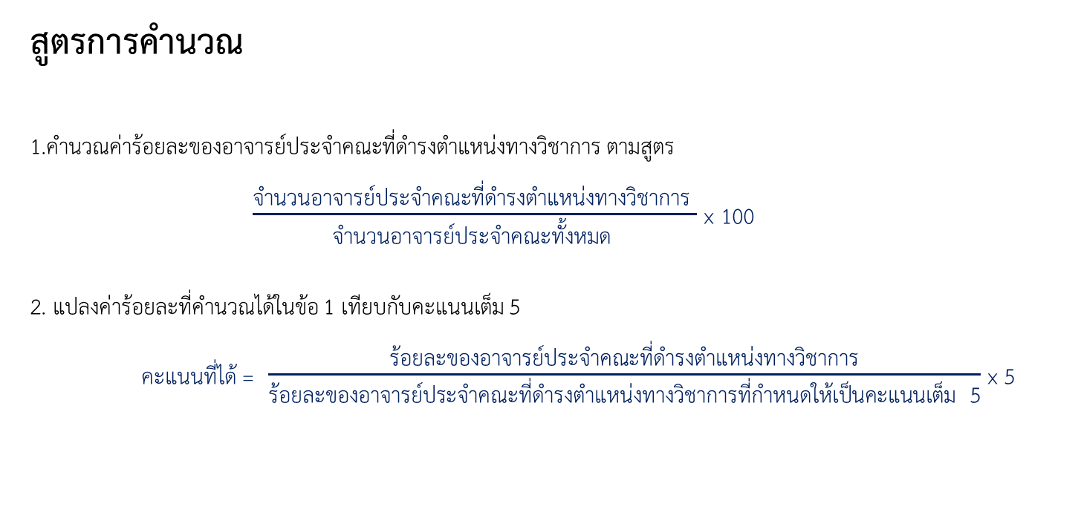
สูตรการคำนวณ
1.คำนวณค่าร้อยละของอาจารย์ประจำคณะที่ดำรงตำแหน่งทางวิชาการ ตามสูตร
$\frac{\text{จำนวนอาจารย์ประจำคณะที่ดำรงตำแหน่งทางวิชาการ} }{\text{จำนวนอาจารย์ประจำคณะทั้งหมด} }$ x 100
2. แปลงค่าร้อยละที่คำนวณได้ในข้อ 1 เทียบกับคะแนนเต็ม 5
คะแนนที่ได้ = $\frac{\text{ร้อยละของอาจารย์ประจำคณะที่ดำรงตำแหน่งทางวิชาการ}}{\text{ร้อยละของอาจารย์ประจำคณะที่ดำรงตำแหน่งทางวิชาการที่กำหนดให้เป็นคะแนนเต็ม }\text{5}}$ x 5

Slide 10
ตัวบ่งชี้ที่ 1.4 จำนวนนักศึกษาเต็มเวลาเทียบเท่าต่อจำนวนอาจารย์ประจำ
ชนิดของตัวบ่งชี้ ปัจจัยนำเข้า
คำอธิบายตัวบ่งชี้
ปัจจัยสำคัญประการหนึ่งสำหรับการจัดการการศึกษาระดับอุดมศึกษา คือสัดส่วนของนักศึกษาต่ออาจารย์ ที่จะต้องสอดคล้องกับศาสตร์ในแต่ละสาขาวิชาและลักษณะการเรียนการสอน รวมทั้งมีความเชื่อมโยงไปสู่การวางแผนต่างๆ เช่น การวางแผนอัตรากำลัง ภาระงานอาจารย์ เป้าหมายการผลิตบัณฑิต ดังนั้น สถาบันจึงควรมีจำนวนนักศึกษาเต็มเวลาเทียบเท่าต่อจำนวนอาจารย์ประจำที่ปฏิบัติงานจริงในสัดส่วนที่เหมาะสมกับสาขาวิชา
เกณฑ์การประเมิน
คำนวณหาค่าความแตกต่างระหว่างจำนวนนักศึกษาเต็มเวลาต่ออาจารย์ประจำกับเกณฑ์มาตรฐาน และนำมาเทียบกับค่าความต่างทั้งด้านสูงกว่าหรือต่ำกว่าที่กำหนดเป็นคะแนน 0 และ 5 คะแนน และใช้การเทียบบัญญัติไตรยางศ์ดังนี้
ค่าความแตกต่างทั้งด้านสูงกว่าหรือต่ำกว่าเกณฑ์มาตรฐานไม่เกินร้อยละ 10 กำหนดเป็นคะแนน 5
ค่าความแตกต่างทั้งด้านสูงกว่าหรือต่ำกว่าเกณฑ์มาตรฐานตั้งแต่ร้อยละ 20 กำหนดเป็นคะแนน 0
ค่าความแตกต่างทั้งด้านสูงกว่าหรือต่ำกว่าเกณฑ์มาตรฐานตั้งแต่ร้อยละ 10.01 และไม่เกินร้อยละ 20 ให้นำมาเทียบบัญญัติไตรยางศ์ตามสูตรเพื่อเป็นคะแนนของหลักสูตรนั้นๆ

Slide 11

สูตรการคำนวณจำนวนนักศึกษาเต็มเวลาเทียบเท่า
คำนวณค่าหน่วยกิตนักศึกษา (Student Credit Hours : SCH) ซึ่งก็คือผลรวมของผลคูณระหว่างจำนวนนักศึกษาที่ลงทะเบียนเรียนกับจำนวนหน่วยกิตแต่ละรายวิชาที่เปิดสอนทุกรายวิชาตลอดปีการศึกษา รวบรวมหลังจากนักศึกษาลงทะเบียนแล้วเสร็จ (หมดกำหนดเวลาการเพิ่ม – ถอน) โดยมีสูตรการคำนวณ ดังนี้
SCH = ∑n_{i}c_{i}
เมื่อ n_{i}= จำนวนนักศึกษาที่ลงทะเบียนในวิชาที่ i
c_{i} = จำนวนหน่วยกิตของวิชาที่ i
คำนวณค่า FTES โดยใช้สูตรคำนวณดังนี้
จำนวนนักศึกษาเต็มเวลาเทียบเท่าต่อปี (FTES) = $\frac{\text{Student} \text{Credit} \text{Hours}\text{ (}\text{SCH}\text{) }\text{ทั้งปี}}{\text{จำนวนหน่วยกิตต่อปีการศึกษาตามเกณฑ์มาตรฐานการลงทะเบียนในระดับปริญญานั้นๆ} }$

Slide 12
การปรับจำนวนในระหว่างปริญญาตรีและบัณฑิตศึกษา ให้มีการปรับค่าจำนวนนักศึกษาเต็มเวลาเทียบเท่าในระดับบัณฑิตศึกษาให้เป็นระดับปริญญาตรี เพื่อนำมารวมคำนวณหาสัดส่วนจำนวนนักศึกษาเต็มเวลาต่ออาจารย์ประจำ
นักศึกษาเต็มเวลาในหน่วยนับปริญญาตรี
1. กลุ่มสาขาวิชาวิทยาศาสตร์สุขภาพ | = FTES ระดับปริญญาตรี + FTES ระดับบัณฑิตศึกษา
2. กลุ่มสาขาวิชาวิทยาศาสตร์กายภาพ | = FTES ระดับปริญญาตรี + (2 x FTES ระดับบัณฑิตศึกษา)
3. กลุ่มสาขาวิชามนุษยศาสตร์และสังคมศาสตร์ | = FTES ระดับปริญญาตรี + (1.8 x FTES ระดับบัณฑิตศึกษา)

Slide 13
สัดส่วนจำนวนนักศึกษาเต็มเวลาต่ออาจารย์ประจำแยกตามกลุ่มสาขา
กลุ่มสาขา | สัดส่วนจำนวนนักศึกษาเต็มเวลาต่ออาจารย์ประจำ
วิทยาศาสตร์สุขภาพ | 8:1
วิทยาศาสตร์กายภาพ | 20:1
วิศวกรรมศาสตร์ | 20:1
สถาปัตยกรรมศาสตร์และการผังเมือง | 8:1
เกษตร ป่าไม้และประมง | 20:1
บริหารธุรกิจ พาณิชยศาสตร์ บัญชี การจัดการ การท่องเที่ยวเศรษฐศาสตร์ | 25:1
นิติศาสตร์ | 50:1
ครุศาสตร์/ศึกษาศาสตร์ | 30:1
ศิลปกรรมศาสตร์ วิจิตรศิลป์และประยุกต์ศิลป์ | 8:1
สังคมศาสตร์/มนุษยศาสตร์ | 25:1

Slide 14
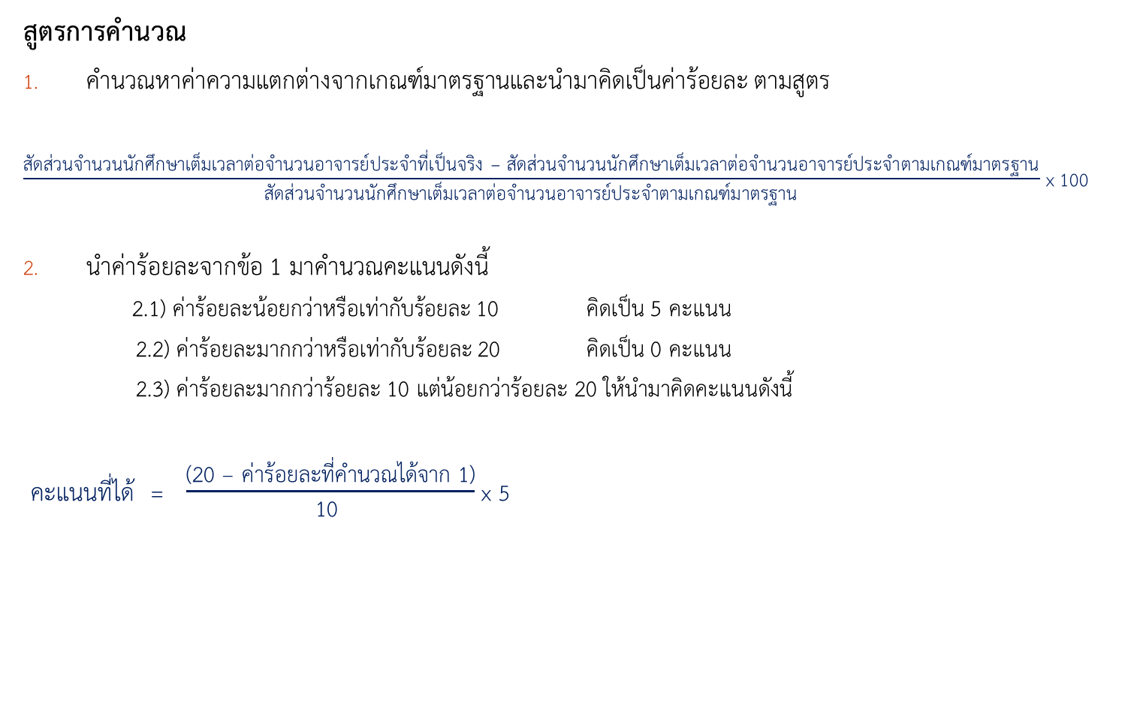
สูตรการคำนวณ
คำนวณหาค่าความแตกต่างจากเกณฑ์มาตรฐานและนำมาคิดเป็นค่าร้อยละ ตามสูตร
$\frac{\text{สัดส่วนจำนวนนักศึกษาเต็มเวลา}\text{ต่อจำนวนอาจารย์ประจำที่เป็นจริง }\text{− }\text{สัดส่วนจำนวนนักศึกษาเต็มเวลา}\text{ต่อจำนวนอาจารย์ประจำ}\text{ตามเกณฑ์มาตรฐาน}}{\text{สัดส่วนจำนวนนักศึกษาเต็มเวลา}\text{ต่อจำนวนอาจารย์ประจำ}\text{ตามเกณฑ์มาตรฐาน}}$ x 100
นำค่าร้อยละจากข้อ 1 มาคำนวณคะแนนดังนี้
    2.1) ค่าร้อยละน้อยกว่าหรือเท่ากับร้อยละ 10 คิดเป็น 5 คะแนน
    2.2) ค่าร้อยละมากกว่าหรือเท่ากับร้อยละ 20 คิดเป็น 0 คะแนน
    2.3) ค่าร้อยละมากกว่าร้อยละ 10 แต่น้อยกว่าร้อยละ 20 ให้นำมาคิดคะแนนดังนี้
คะแนนที่ได้ = $\frac{\text{(}\text{20 }\text{− }\text{ค่าร้อยละที่คำนวณได้จาก }\text{1}\text{)}}{\text{10 }}$ x 5

Slide 15
ตัวบ่งชี้ที่ 1.5 การบริการนักศึกษาระดับปริญญาตรี
ชนิดของตัวบ่งชี้ กระบวนการ
คำอธิบายตัวบ่งชี้
คณะควรจัดบริการด้านต่างๆ ให้นักศึกษาและศิษย์เก่าในกิจกรรมที่เป็นประโยชน์กับนักศึกษาเพื่อการดำรงชีวิตอย่างมีความสุขและคุ้มค่าในระหว่างการใช้ชีวิตในคณะ ตั้งแต่การให้คำปรึกษา ทั้งด้านวิชาการและการใช้ชีวิต จัดบริการข้อมูลหน่วยงานที่ให้บริการ เช่น ทุนกู้ยืมการศึกษา แหล่งทุนการศึกษาต่อ การบริการจัดหางาน แหล่งข้อมูลการฝึกประสบการณ์วิชาชีพ การเตรียมความพร้อมเพื่อการทำงานเมื่อสำเร็จการศึกษา ข้อมูลข่าวสารความเคลื่อนไหวในและนอกสถาบันที่จำเป็นแก่นักศึกษาและศิษย์เก่า โดยการให้บริการทั้งหมดต้องให้ความสำคัญกับการบริการที่มีคุณภาพและเกิดประโยชน์แก่ผู้รับบริการอย่างแท้จริง
เกณฑ์มาตรฐาน
จัดบริการให้คำปรึกษาทางวิชาการ และการใช้ชีวิตแก่นักศึกษาในคณะ
มีการให้ข้อมูลของหน่วยงานที่ให้บริการ กิจกรรมพิเศษนอกหลักสูตร แหล่งงานทั้งเต็มเวลาและนอกเวลาแก่นักศึกษา
จัดกิจกรรมเตรียมความพร้อมเพื่อการทำงานเมื่อสำเร็จการศึกษาแก่นักศึกษา
ประเมินคุณภาพของการจัดกิจกรรมและการจัดบริการในข้อ 1-3 ทุกข้อไม่ต่ำกว่า 3.51 จากคะแนนเต็ม 5
นำผลการประเมินจากข้อ 4 มาปรับปรุงพัฒนาการให้บริการและการให้ข้อมูล เพื่อส่งให้ผลการประเมินสูงขึ้นหรือเป็นไปตามความคาดหวังของนักศึกษา
ให้ข้อมูลและความรู้ที่เป็นประโยชน์ในการประกอบอาชีพแก่ศิษย์เก่า

Slide 16
เกณฑ์การประเมิน
คะแนน 1 | คะแนน 2 | คะแนน 3 | คะแนน 4 | คะแนน 5
มีการดำเนินการ 1 ข้อ | มีการดำเนินการ 2 ข้อ | มีการดำเนินการ 3-4 ข้อ | มีการดำเนินการ 5 ข้อ | มีการดำเนินการ 6 ข้อ

Slide 17
ตัวบ่งชี้ที่ 1.6 กิจกรรมนักศึกษาระดับปริญญาตรี
ชนิดของตัวบ่งชี้ กระบวนการ
คำอธิบายตัวบ่งชี้
คณะต้องส่งเสริมให้มีการจัดกิจกรรมนักศึกษาต่างๆ อย่างเหมาะสมและครบถ้วน กิจกรรมนักศึกษาหมายถึงกิจกรรมเสริมหลักสูตรที่ดำเนินการทั้งโดยคณะและโดยองค์กรนักศึกษา เป็นกิจกรรมที่ผู้เข้าร่วมจะมีโอกาสได้รับการพัฒนาสติปัญญา สังคม อารมณ์ ร่างกาย และคุณธรรมจริยธรรม โดยสอดคล้องกับคุณลักษณะบัณฑิตที่พึงประสงค์ ที่ประกอบด้วยมาตรฐานผลการเรียนรู้ตามกรอบมาตรฐานคุณวุฒิแห่งชาติ 5 ประการ ได้แก่ (1) คุณธรรม จริยธรรม (2) ความรู้ (3) ทักษะทางปัญญา (4) ทักษะความสัมพันธ์ระหว่างบุคคลและความรับผิดชอบ (5) ทักษะการวิเคราะห์เชิงตัวเลข การสื่อสารและการใช้เทคโนโลยีสารสนเทศ และคุณลักษณะของบัณฑิตที่พึงประสงค์ที่คณะ สถาบัน และสภา / องค์กรวิชาชีพได้กำหนดเพิ่มเติม ตลอดจนสอดคล้องกับความต้องการของผู้ใช้บัณฑิต และนำหลัก PDSA / PDCA (Plan, Do, Study/Check, Act) ไปใช้ในชีวิตประจำวันเป็นการพัฒนาคุณภาพนักศึกษาอย่างยั่งยืน

Slide 18
เกณฑ์มาตรฐาน
จัดทำแผนการจัดกิจกรรมพัฒนานักศึกษาในภาพรวมของคณะโดยให้นักศึกษามีส่วนร่วมในการจัดทำแผนและการจัดกิจกรรม
ในแผนการจัดกิจกรรมพัฒนานักศึกษา ให้ดำเนินกิจกรรมที่ส่งเสริมคุณลักษณะบัณฑิตตามมาตรฐานผลการเรียนรู้ตามกรอบมาตรฐานคุณวุฒิแห่งชาติ 5 ประการ ให้ครบถ้วน ประกอบด้วย
    (1) คุณธรรม จริยธรรม
    (2) ความรู้
    (3) ทักษะทางปัญญา
    (4) ทักษะความสัมพันธ์ระหว่างบุคคลและความรับผิดชอบ
    (5) ทักษะการวิเคราะห์เชิงตัวเลข การสื่อสารและการใช้เทคโนโลยีสารสนเทศ
จัดกิจกรรมให้ความรู้และทักษะการประกันคุณภาพแก่นักศึกษา
ทุกกิจกรรมที่ดำเนินการ มีการประเมินผลความสำเร็จตามวัตถุประสงค์ของกิจกรรมและนำผลการประเมินมาปรับปรุงการดำเนินงานครั้งต่อไป
ประเมินความสำเร็จตามวัตถุประสงค์ของแผนการจัดกิจกรรมพัฒนานักศึกษา
นำผลการประเมินไปปรับปรุงแผนหรือปรับปรุงการจัดกิจกรรมเพื่อพัฒนานักศึกษา

Slide 19
เกณฑ์การประเมิน
คะแนน 1 | คะแนน 2 | คะแนน 3 | คะแนน 4 | คะแนน 5
มีการดำเนินการ 1 ข้อ | มีการดำเนินการ 2 ข้อ | มีการดำเนินการ 3 – 4 ข้อ | มีการดำเนินการ 5 ข้อ | มีการดำเนินการ 6 ข้อ

Slide 20
องค์ประกอบที่ 2 การวิจัย
ประกอบด้วย
ตัวบ่งชี้ที่ 2.1 ระบบและกลไกการบริหารและพัฒนางานวิจัย
หรืองานสร้างสรรค์
ตัวบ่งชี้ที่ 2.2 เงินสนับสนุนงานวิจัยและงานสร้างสรรค์
ตัวบ่งชี้ที่ 2.3 ผลงานทางวิชาการของอาจารย์ประจำและนักวิจัย

Slide 21
ตัวบ่งชี้ที่ 2.1 ระบบและกลไกการบริหารและพัฒนางานวิจัยหรืองานสร้างสรรค์
ชนิดของตัวบ่งชี้ กระบวนการ
คำอธิบายตัวบ่งชี้
สถาบันอุดมศึกษาต้องมีการบริหารจัดการงานวิจัยและงานสร้างสรรค์ที่มีคุณภาพโดยมีแนวทางการดำเนินงานที่เป็นระบบและมีกลไกส่งเสริมสนับสนุนครบถ้วนเพื่อให้สามารถดำเนินการได้ตามแผนที่กำหนดไว้ ทั้งการสนับสนุนด้านการจัดหาแหล่งทุนวิจัยและการจัดสรรทุนวิจัยจากงบประมาณของสถาบันให้กับบุคลากร ส่งเสริมพัฒนาสมรรถนะแก่อาจารย์และนักวิจัย การสนับสนุนทรัพยากรที่จำเป็นซึ่งรวมถึงทรัพยากรบุคคล ทรัพยากรการเงิน เครื่องมืออุปกรณ์ที่เกี่ยวข้องต่างๆตลอดจนจัดระบบสร้างขวัญและกำลังใจแก่นักวิจัยอย่างเหมาะสม ตลอดจนมีระบบและกลไกเพื่อช่วยในการคุ้มครองสิทธิ์ของงานวิจัยหรืองานสร้างสรรค์ที่นำไปใช้ประโยชน์

Slide 22
เกณฑ์มาตรฐาน
มีระบบสารสนเทศเพื่อการบริหารงานวิจัยที่สามารถนำไปใช้ประโยชน์ในการบริหารงานวิจัยหรืองานสร้างสรรค์
สนับสนุนพันธกิจด้านการวิจัยหรืองานสร้างสรรค์ในประเด็นต่อไปนี้
  (1) ห้องปฏิบัติการหรือห้องปฏิบัติงานสร้างสรรค์ หรือหน่วยวิจัย หรือศูนย์เครื่องมือ หรือศูนย์ให้คำปรึกษา และสนับสนุนการวิจัยหรืองานสร้างสรรค์
  (2) ห้องสมุดหรือแหล่งค้นคว้าข้อมูลสนับสนุนการวิจัยหรืองานสร้างสรรค์
  (3) สิ่งอำนวยความสะดวกหรือการรักษาความปลอดภัยในการวิจัยหรือการผลิตงานสร้างสรรค์ เช่น ระบบ เทคโนโลยีสารสนเทศ ระบบรักษาความปลอดภัยในห้องปฏิบัติการ
  (4) กิจกรรมวิชาการที่ส่งเสริมงานวิจัยหรืองานสร้างสรรค์ เช่น การจัดประชุมวิชาการ การจัดแสดงงาน สร้างสรรค์ การจัดให้มีศาสตราจารย์อาคันตุกะหรือศาสตราจารย์รับเชิญ (visiting professor)
จัดสรรงบประมาณ เพื่อเป็นทุนวิจัยหรืองานสร้างสรรค์
จัดสรรงบประมาณเพื่อสนับสนุนการเผยแพร่ผลงานวิจัยหรืองานสร้างสรรค์ในการประชุมวิชาการหรือการตีพิมพ์ในวารสารระดับชาติหรือนานาชาติ
มีการพัฒนาสมรรถนะอาจารย์และนักวิจัย มีการสร้างขวัญและกำลังใจตลอดจนยกย่องอาจารย์และนักวิจัยที่มีผลงานวิจัยหรืองานสร้างสรรค์ดีเด่น
มีระบบและกลไกเพื่อช่วยในการคุ้มครองสิทธิ์ของงานวิจัยหรืองานสร้างสรรค์ที่นำไปใช้ประโยชน์และดำเนินการตามระบบที่กำหนด

Slide 23
เกณฑ์การประเมิน
คะแนน 1 | คะแนน 2 | คะแนน 3 | คะแนน 4 | คะแนน 5
มีการดำเนินการ 1 ข้อ | มีการดำเนินการ 2 ข้อ | มีการดำเนินการ 3 – 4 ข้อ | มีการดำเนินการ 5 ข้อ | มีการดำเนินการ 6 ข้อ

Slide 24
ตัวบ่งชี้ที่ 2.2 เงินสนับสนุนงานวิจัยและงานสร้างสรรค์
ชนิดของตัวบ่งชี้ ปัจจัยนำเข้า
คำอธิบายตัวบ่งชี้
ปัจจัยสำคัญที่ส่งเสริมสนับสนุนให้เกิดการผลิตงานวิจัยหรืองานสร้างสรรค์ในสถาบันอุดมศึกษา คือ เงินสนับสนุนงานวิจัยหรืองานสร้างสรรค์ ดังนั้น สถาบันอุดมศึกษาจึงต้องจัดสรรเงินจากภายในสถาบันและที่ได้รับจากภายนอกสถาบันเพื่อสนับสนุนการทำวิจัยหรืองานสร้างสรรค์อย่างมีประสิทธิภาพตามสภาพแวดล้อมและจุดเน้นของสถาบัน
นอกจากนั้นเงินทุนวิจัยหรืองานสร้างสรรค์ที่คณะได้รับจากแหล่งทุนภายนอกสถาบันยังเป็นตัวบ่งชี้ที่สำคัญ ที่แสดงถึงศักยภาพด้านการวิจัยของคณะ โดยเฉพาะคณะที่อยู่ในกลุ่มที่เน้นการวิจัย

Slide 25
เกณฑ์การประเมิน
แปลงจำนวนเงินต่อจำนวนอาจารย์ประจำและนักวิจัยประจำเป็นคะแนนระหว่าง 0 – 5
เกณฑ์เฉพาะคณะกลุ่ม ข และ ค2 จำแนกเป็น 3 กลุ่มสาขาวิชา
กลุ่มสาขาวิชาวิทยาศาสตร์และเทคโนโลยี
จำนวนเงินสนับสนุนงานวิจัยหรืองานสร้างสรรค์จากภายในและภายนอกสถาบันที่กำหนดให้เป็นคะแนนเต็ม 5 = 60,000 บาทขึ้นไปต่อคน
กลุ่มสาขาวิชาวิทยาศาสตร์สุขภาพ
จำนวนเงินสนับสนุนงานวิจัยหรืองานสร้างสรรค์จากภายในและภายนอกสถาบันที่กำหนดให้เป็นคะแนนเต็ม 5 = 50,000 บาทขึ้นไปต่อคน
กลุ่มสาขาวิชามนุษยศาสตร์และสังคมศาสตร์
จำนวนเงินสนับสนุนงานวิจัยหรืองานสร้างสรรค์จากภายในและภายนอกสถาบันที่
กำหนดให้เป็นคะแนนเต็ม 5 = 25,000 บาทขึ้นไปต่อคน

Slide 26
เกณฑ์เฉพาะคณะกลุ่ม ค1 และ ง จำแนกเป็น 3 กลุ่มสาขาวิชา
กลุ่มสาขาวิชาวิทยาศาสตร์และเทคโนโลยี
จำนวนเงินสนับสนุนงานวิจัยหรืองานสร้างสรรค์จากภายในและภายนอกสถาบันที่กำหนดให้เป็น
คะแนนเต็ม 5 = 220,000 บาทขึ้นไปต่อคน
กลุ่มสาขาวิชาวิทยาศาสตร์สุขภาพ
จำนวนเงินสนับสนุนงานวิจัยหรืองานสร้างสรรค์จากภายในและภายนอกสถาบันที่กำหนดให้เป็น
คะแนนเต็ม 5 = 180,000 บาทขึ้นไปต่อคน
กลุ่มสาขาวิชามนุษยศาสตร์และสังคมศาสตร์
จำนวนเงินสนับสนุนงานวิจัยหรืองานสร้างสรรค์จากภายในและภายนอกสถาบันที่ กำหนดให้เป็นคะแนนเต็ม 5 = 100,000 บาทขึ้นไปต่อคน

Slide 27
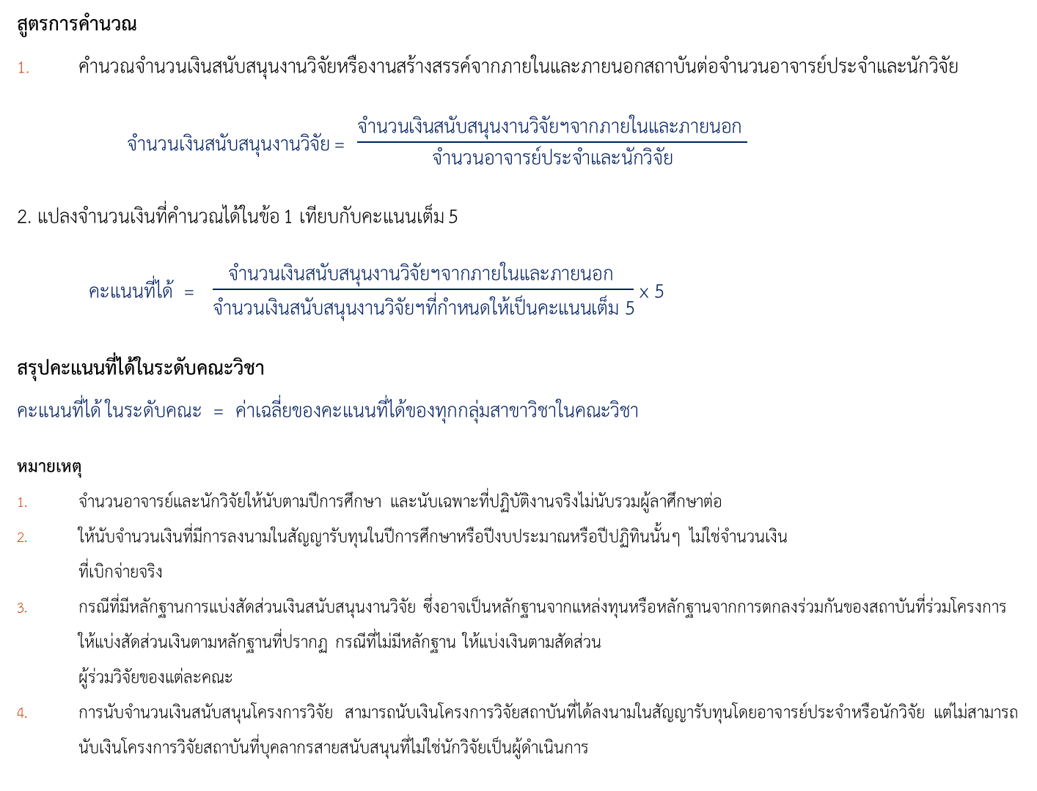
สูตรการคำนวณ
คำนวณจำนวนเงินสนับสนุนงานวิจัยหรืองานสร้างสรรค์จากภายในและภายนอกสถาบันต่อจำนวนอาจารย์ประจำและนักวิจัย
จำนวนเงินสนับสนุนงานวิจัย = $\frac{\text{จำนวนเงินสนับสนุนงานวิจัยฯจากภายในและภายนอก} }{\text{จำนวนอาจารย์ประจำและนักวิจัย}}$
2. แปลงจำนวนเงินที่คำนวณได้ในข้อ 1 เทียบกับคะแนนเต็ม 5
    คะแนนที่ได้ = $\frac{\text{จำนวนเงินสนับสนุนงานวิจัยฯจากภายในและภายนอก} }{\text{จำนวนเงินสนับสนุนงานวิจัยฯที่กำหนดให้เป็นคะแนนเต็ม }\text{5}}$ x 5
สรุปคะแนนที่ได้ในระดับคณะวิชา
คะแนนที่ได้ ในระดับคณะ = ค่าเฉลี่ยของคะแนนที่ได้ของทุกกลุ่มสาขาวิชาในคณะวิชา
หมายเหตุ
จำนวนอาจารย์และนักวิจัยให้นับตามปีการศึกษา และนับเฉพาะที่ปฏิบัติงานจริงไม่นับรวมผู้ลาศึกษาต่อ
ให้นับจำนวนเงินที่มีการลงนามในสัญญารับทุนในปีการศึกษาหรือปีงบประมาณหรือปีปฏิทินนั้นๆ ไม่ใช่จำนวนเงิน
ที่เบิกจ่ายจริง
กรณีที่มีหลักฐานการแบ่งสัดส่วนเงินสนับสนุนงานวิจัย ซึ่งอาจเป็นหลักฐานจากแหล่งทุนหรือหลักฐานจากการตกลงร่วมกันของสถาบันที่ร่วมโครงการ ให้แบ่งสัดส่วนเงินตามหลักฐานที่ปรากฏ กรณีที่ไม่มีหลักฐาน ให้แบ่งเงินตามสัดส่วน
ผู้ร่วมวิจัยของแต่ละคณะ
การนับจำนวนเงินสนับสนุนโครงการวิจัย สามารถนับเงินโครงการวิจัยสถาบันที่ได้ลงนามในสัญญารับทุนโดยอาจารย์ประจำหรือนักวิจัย แต่ไม่สามารถนับเงินโครงการวิจัยสถาบันที่บุคลากรสายสนับสนุนที่ไม่ใช่นักวิจัยเป็นผู้ดำเนินการ

Slide 28
ตัวบ่งชี้ที่ 2.3 ผลงานทางวิชาการของอาจารย์ประจำและนักวิจัย
ชนิดของตัวบ่งชี้ ผลลัพธ์
คำอธิบายตัวบ่งชี้
ผลงานทางวิชาการเป็นข้อมูลที่สำคัญในการแสดงให้เห็นว่าอาจารย์ประจำและนักวิจัยได้สร้างสรรค์ขึ้นเพื่อแสดงให้เห็นถึงความก้าวหน้าทางวิชาการและการพัฒนาองค์ความรู้อย่างต่อเนื่อง เป็นผลงานที่มีคุณค่า สมควรส่งเสริมให้มีการเผยแพร่และนำไปใช้ประโยชน์ทั้งเชิงวิชาการและการแข่งขันของประเทศ ผลงานทางวิชาการอยู่ในรูปของบทความวิจัยหรือบทความทางวิชาการที่ตีพิมพ์ในรายงานสืบเนื่องจากการประชุมวิชาการระดับชาติ หรือ ระดับนานาชาติ ตีพิมพ์ในวารสารวิชาการที่ปรากฏในฐานข้อมูล TCI หรือ Scopus หรือตามประกาศ ก.พ.อ. หรือระเบียบคณะกรรมการการอุดมศึกษาว่าด้วย หลักเกณฑ์การพิจารณาวารสารทางวิชาการสำหรับการเผยแพร่ผลงานทางวิชาการ พ.ศ.2556 ผลงานได้รับการจดอนุสิทธิบัตรหรือสิทธิบัตร หรือเป็นผลงานทางวิชาการรับใช้สังคมที่ผ่านการประเมินตำแหน่งทางวิชาการแล้ว ผลงานวิจัยที่หน่วยงานหรือองค์กรระดับชาติว่าจ้างให้ดำเนินการ ตำราหรือหนังสือที่ใช้ในการขอผลงานทางวิชาการและผ่านการพิจารณาตามเกณฑ์การขอตำแหน่งทางวิชาการแล้ว โดยมีวิธีการคิดดังนี้

Slide 29
เกณฑ์การประเมิน
แปลงค่าร้อยละของผลรวมถ่วงน้ำหนักของผลงานทางวิชาการของอาจารย์ประจำและนักวิจัยเป็นคะแนนระกว่าง 0-5 เกณฑ์แบ่งกลุ่มตามสาขาวิชาดังนี้
1. เกณฑ์เฉพาะคณะกลุ่ม ข และ ค2
กลุ่มสาขาวิชา วิทยาศาสตร์และเทคโนโลยี
ร้อยละของผลรวมถ่วงน้ำหนักของผลงานทางวิชาการของอาจารย์ประจำและนักวิจัยที่กำหนดไว้เป็นคะแนนเต็ม 5 = ร้อยละ 30 ขึ้นไป
กลุ่มสาขาวิชา วิทยาศาสตร์สุขภาพ
ร้อยละของผลรวมถ่วงน้ำหนักของผลงานทางวิชาการของอาจารย์ประจำและนักวิจัยที่กำหนดไว้เป็นคะแนนเต็ม 5 = ร้อยละ 30 ขึ้นไป
กลุ่มสาขาวิชา มนุษยศาสตร์และสังคมศาสตร์
ร้อยละของผลรวมถ่วงน้ำหนักของผลงานทางวิชาการของอาจารย์ประจำและนักวิจัยที่กำหนดไว้เป็นคะแนนเต็ม 5 = ร้อยละ 20 ขึ้นไป

Slide 30
2. เกณฑ์เฉพาะคณะกลุ่ม ค1 และ ง
กลุ่มสาขาวิชาวิทยาศาสตร์และเทคโนโลยี
ร้อยละของผลรวมถ่วงน้ำหนักของผลงานทางวิชาการของอาจารย์ประจำและนักวิจัยที่กำหนดไว้เป็นคะแนนเต็ม 5 = ร้อยละ 60 ขึ้นไป
กลุ่มสาขาวิชาวิทยาศาสตร์สุขภาพ
ร้อยละของผลรวมถ่วงน้ำหนักของผลงานทางวิชาการของอาจารย์ประจำและนักวิจัยที่กำหนดไว้เป็นคะแนนเต็ม 5 = ร้อยละ 60 ขึ้นไป
กลุ่มสาขาวิชามนุษยศาสตร์และสังคมศาสตร์
ร้อยละของผลรวมถ่วงน้ำหนักของผลงานทางวิชาการของอาจารย์ประจำและนักวิจัยที่กำหนดไว้เป็นคะแนนเต็ม 5 = ร้อยละ 40 ขึ้นไป

Slide 31
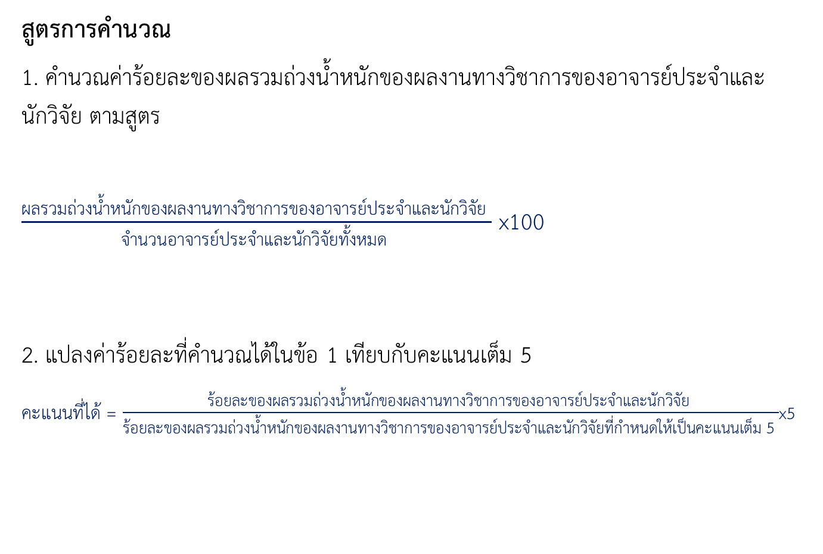
สูตรการคำนวณ
1. คำนวณค่าร้อยละของผลรวมถ่วงน้ำหนักของผลงานทางวิชาการของอาจารย์ประจำและนักวิจัย ตามสูตร
$\frac{\text{ผลรวมถ่วงน้ำหนักของผลงานทางวิชาการของอาจารย์ประจำและนักวิจัย} }{\text{จำนวนอาจารย์ประจำและนักวิจัยทั้งหมด} }$ x100
2. แปลงค่าร้อยละที่คำนวณได้ในข้อ 1 เทียบกับคะแนนเต็ม 5
คะแนนที่ได้ = $\frac{\text{ร้อยละของผลรวมถ่วงน้ำหนักของผลงานทางวิชาการของอาจารย์ประจำและนักวิจัย} }{\text{ร้อยละของผลรวมถ่วงน้ำหนักของผลงาน}\text{ทาง}\text{วิชาการของอาจารย์ประจำและนักวิจัยที่กำหนดให้เป็นคะแนนเต็ม} \text{5} }$x5

Slide 32
กำหนดระดับคุณภาพผลงานทางวิชาการ ดังนี้
ค่าน้ำหนัก | ระดับคุณภาพ
0.20 | บทความวิจัยหรือบทความวิชาการฉบับสมบูรณ์ที่ตีพิมพ์ในรายงานสืบเนื่องจากการประชุมวิชาการระดับชาติ
0.40 | บทความวิจัยหรือบทความวิชาการฉบับสมบูรณ์ที่ตีพิมพ์ในรายงานสืบเนื่องจากการประชุมวิชาการระดับนานาชาติ หรือในวารสารทางวิชาการระดับชาติที่ไม่อยู่ในฐานข้อมูล ตามประกาศ ก.พ.อ. หรือระเบียบคณะกรรมการการอุดมศึกษาว่าด้วย หลักเกณฑ์การพิจารณาวารสารทางวิชาการสำหรับการเผยแพร่ผลงานทางวิชาการ พ.ศ.2556 แต่สถาบันนำเสนอสภาสถาบันอนุมัติและจัดทำเป็นประกาศให้ทราบเป็นการทั่วไป และแจ้งให้ กพอ./กกอ.ทราบภายใน 30 วันนับแต่วันที่ออกประกาศ ผลงานได้รับการจดอนุสิทธิบัตร
0.60 | บทความวิจัยหรือบทความวิชาการที่ตีพิมพ์ในวารสารวิชาการที่ปรากฏในฐานข้อมูล TCI กลุ่มที่ 2
0.80 | บทความวิจัยหรือบทความวิชาการที่ตีพิมพ์ในวารสารวิชาการระดับนานาชาติที่ไม่อยู่ในฐานข้อมูล ตามประกาศ ก.พ.อ. หรือระเบียบคณะกรรมการการอุดมศึกษาว่าด้วย หลักเกณฑ์การพิจารณาวารสารทางวิชาการสำหรับการเผยแพร่ผลงานทางวิชาการ พ.ศ.2556 แต่สถาบันนำเสนอสภาสถาบันอนุมัติและจัดทำเป็นประกาศให้ทราบเป็นการทั่วไป และแจ้งให้ กพอ./กกอ. ทราบภายใน 30 วันนับแต่วันที่ออกประกาศ (ซึ่งไม่อยู่ใน Beall’s list) หรือตีพิมพ์ในวารสารวิชาการที่ปรากฏในฐานข้อมูล TCI กลุ่มที่ 1
1.00 | บทความวิจัยหรือบทความวิชาการที่ตีพิมพ์ในวารสารวิชาการระดับนานาชาติที่ปรากฏในฐานข้อมูลระดับนานาชาติตามประกาศ ก.พ.อ. หรือระเบียบคณะกรรมการการอุดมศึกษา ว่าด้วย หลักเกณฑ์การพิจารณาวารสารทางวิชาการสำหรับการเผยแพร่ผลงานทางวิชาการ พ.ศ.2556 ผลงานได้รับการจดสิทธิบัตร ผลงานวิชาการรับใช้สังคมที่ได้รับการประเมินผ่านเกณฑ์การขอตำแหน่งทางวิชาการแล้ว ผลงานวิจัยที่หน่วยงานหรือองค์กรระดับชาติว่าจ้างให้ดำเนินการ ผลงานค้นพบพันธุ์พืช พันธุ์สัตว์ ที่ค้นพบใหม่และได้รับการจดทะเบียน ตำราหรือหนังสือหรืองานแปลที่ได้รับการประเมินผ่านเกณฑ์การขอตำแหน่งทางวิชาการแล้ว ตำราหรือหนังสือหรืองานแปลที่ผ่านการพิจารณาตามหลักเกณฑ์การประเมินตำแหน่งทางวิชาการแต่ไม่ได้นำมาขอรับการประเมินตำแหน่งทางวิชาการ
การส่งบทความเพื่อพิจารณาคัดเลือกให้นำเสนอในการประชุมวิชาการต้องส่งเป็นฉบับสมบูรณ์ (Full Paper) และเมื่อได้รับการตอบรับและตีพิมพ์แล้ว การตีพิมพ์ต้องตีพิมพ์เป็นฉบับสมบูรณ์ซึ่งสามารถอยู่ในรูปแบบเอกสาร หรือสื่ออิเล็กทรอนิกส์ได้

Slide 33
กำหนดระดับคุณภาพงานสร้างสรรค์ ดังนี้
ค่าน้ำหนัก | ระดับคุณภาพ
0.20 | งานสร้างสรรค์ที่มีการเผยแพร่สู่สาธารณะในลักษณะใดลักษณะหนึ่ง หรือผ่านสื่ออิเล็กทรอนิกส์ online
0.40 | งานสร้างสรรค์ที่ได้รับการเผยแพร่ในระดับสถาบัน
0.60 | งานสร้างสรรค์ที่ได้รับการเผยแพร่ในระดับชาติ
0.80 | งานสร้างสรรค์ที่ได้รับการเผยแพร่ในระดับความร่วมมือระหว่างประเทศ
1.00 | งานสร้างสรรค์ที่ได้รับการเผยแพร่ในระดับภูมิภาคอาเซียน/นานาชาติ
ผลงานสร้างสรรค์ทุกชิ้นต้องผ่านการพิจารณาจากคณะกรรมการที่มีองค์ประกอบไม่น้อยกว่า 3 คน โดยมีบุคคลภายนอกสถาบันร่วมพิจารณาด้วย

Slide 34
องค์ประกอบที่ 3 การบริการวิชาการ
ประกอบด้วย
ตัวบ่งชี้ที่ 3.1 การบริการวิชาการแก่สังคม

Slide 35
ตัวบ่งชี้ที่ 3.1 การบริการวิชาการแก่สังคม
ชนิดของตัวบ่งชี้ กระบวนการ
คำอธิบายตัวบ่งชี้
การบริการวิชาการเป็นภารกิจหลักอีกอย่างหนึ่งของสถาบันอุดมศึกษา คณะควรคำนึงถึงกระบวนการในการให้บริการวิชาการแก่สังคม โดยศึกษาความต้องการของกลุ่มเป้าหมายนำมาจัดทำแผนบริการวิชาการประจำปีทั้งการบริการวิชาการที่ทำให้เกิดรายได้และการบริการวิชาการที่คณะจัดทำเพื่อสร้างประโยชน์แก่ชุมชน โดยมีการประเมินความสำเร็จของการบริการวิชาการ และนำมาจัดทำเป็นแผนเพื่อพัฒนาการเรียนการสอนแก่นักศึกษาให้มีประสบการณ์จากสภาพจริงและนำมาใช้ประโยชน์จนเกิดผลลัพธ์ที่สร้างความพึงพอใจต่อชุมชนและสังคมอย่างต่อเนื่องและยั่งยืน
เกณฑ์มาตรฐาน
  จัดทำแผนการบริการวิชาการประจำปีที่สอดคล้องกับความต้องการของสังคมและกำหนดตัวบ่งชี้วัดความสำเร็จในระดับแผนและโครงการบริการวิชาการแก่สังคมและเสนอกรรมการประจำคณะ เพื่อพิจารณาอนุมัติ
  โครงการบริการวิชาการแก่สังคมตามแผน มีการจัดทำแผนการใช้ประโยชน์จากการบริการวิชาการเพื่อให้เกิดผลต่อการพัฒนานักศึกษา ชุมชน หรือสังคม
  โครงการบริการวิชาการแก่สังคมในข้อ 1 อย่างน้อยต้องมีโครงการที่บริการแบบให้เปล่า
  ประเมินความสำเร็จตามตัวบ่งชี้ของแผนและโครงการบริการวิชาการแก่สังคมในข้อ 1และนำเสนอกรรมการประจำคณะ เพื่อพิจารณา
  นำผลการประเมินตามข้อ 4 มาปรับปรุงแผนหรือพัฒนาการให้บริการวิชาการสังคม
  คณะมีส่วนร่วมในการบริการวิชาการแก่สังคมในระดับสถาบัน

Slide 36
เกณฑ์การประเมิน
คะแนน 1 | คะแนน 2 | คะแนน 3 | คะแนน 4 | คะแนน 5
มีการดำเนินการ 1 ข้อ | มีการดำเนินการ 2 ข้อ | มีการดำเนินการ 3 – 4 ข้อ | มีการดำเนินการ 5 ข้อ | มีการดำเนินการ 6 ข้อ

Slide 37
องค์ประกอบที่ 4 การทำนุบำรุงศิลปะและวัฒนธรรม
ประกอบด้วย
ตัวบ่งชี้ที่ 4.1 ระบบและกลไกการทำนุบำรุงศิลปะ
และ วัฒนธรรม

Slide 38
ตัวบ่งชี้ที่ 4.1 ระบบและกลไกการทำนุบำรุงศิลปะและวัฒนธรรม
ชนิดของตัวบ่งชี้ กระบวนการ
คำอธิบายตัวบ่งชี้
สถาบันอุดมศึกษาต้องมีนโยบาย แผนงาน โครงสร้าง และการบริหารจัดการงานทำนุบำรุงศิลปะและวัฒนธรรมทั้งการอนุรักษ์ ฟื้นฟู สืบสาน เผยแพร่วัฒนธรรมไทย ภูมิปัญญาท้องถิ่นตามจุดเน้นของสถาบันอย่างมีประสิทธิภาพและประสิทธิผล
เกณฑ์มาตรฐาน
  กำหนดผู้รับผิดชอบในการทำนุบำรุงศิลปะและวัฒนธรรม
  จัดทำแผนด้านทำนุบำรุงศิลปะและวัฒนธรรม และกำหนดตัวบ่งชี้วัดความสำเร็จตามวัตถุประสงค์ของแผน รวมทั้งจัดสรรงบประมาณเพื่อให้สามารถดำเนินการได้ตามแผน
  กำกับติดตามให้มีการดำเนินงานตามแผนด้านทำนุบำรุงศิลปะและวัฒนธรรม
  ประเมินความสำเร็จตามตัวบ่งชี้ที่วัดความสำเร็จตามวัตถุประสงค์ของแผนด้านทำนุบำรุงศิลปะและวัฒนธรรม
  นำผลการประเมินไปปรับปรุงแผนหรือกิจกรรมด้านทำนุบำรุงศิลปะและวัฒนธรรม
  เผยแพร่กิจกรรมหรือการบริการด้านทำนุบำรุงศิลปะและวัฒนธรรมต่อสาธารณชน
  กำหนดหรือสร้างมาตรฐานด้านศิลปะและวัฒนธรรมซึ่งเป็นที่ยอมรับในระดับชาติ

Slide 39
เกณฑ์การประเมิน
คะแนน 1 | คะแนน 2 | คะแนน 3 | คะแนน 4 | คะแนน 5
มีการดำเนินการ 1 ข้อ | มีการดำเนินการ 2 ข้อ | มีการดำเนินการ 3 – 4 ข้อ | มีการดำเนินการ 5 ข้อ | มีการดำเนินการ 6 – 7 ข้อ

Slide 40
องค์ประกอบที่ 5 การบริหารจัดการ
ประกอบด้วย
ตัวบ่งชี้ที่ 5.1 การบริหารของคณะเพื่อการกำกับติดตาม ผลลัพธ์ตามพันธกิจ กลุ่มสถาบัน และ เอกลักษณ์ของคณะ
ตัวบ่งชี้ที่ 5.2 ระบบกำกับการประกันคุณภาพหลักสูตร

Slide 41
ตัวบ่งชี้ที่ 5.1 การบริหารของคณะเพื่อการกำกับติดตามผลลัพธ์ตามพันธกิจ
กลุ่มสถาบัน และเอกลักษณ์ของคณะ
ชนิดของตัวบ่งชี้ กระบวนการ
คำอธิบายตัวบ่งชี้
สถาบันอุดมศึกษามีพันธกิจหลัก คือ การเรียนการสอน การวิจัย การบริการทางวิชาการแก่สังคม และการทำนุบำรุงศิลปะและวัฒนธรรม ในการดำเนินพันธกิจหลัก สถาบันอุดมศึกษาจำเป็นต้องดำเนินงานผ่านคณะ ดังนั้น คณะต้องมีการพัฒนาแผนเพื่อกำหนดทิศทางการพัฒนาและการดำเนินงานของคณะให้สอดคล้องกับเป้าหมายและกลุ่มสถาบันตลอดจนมีการบริหารทั้งด้านบุคลากร การเงิน ความเสี่ยงและการประกันคุณภาพการศึกษา เพื่อสนับสนุนการดำเนินงานตามพันธกิจหลักให้บรรลุตามเป้าหมายที่กำหนดไว้

Slide 42
เกณฑ์มาตรฐาน
  พัฒนาแผนกลยุทธ์จากผลการวิเคราะห์ SWOT โดยเชื่อมโยงกับวิสัยทัศน์ของคณะและสอดคล้องกับวิสัยทัศน์ของคณะ สถาบัน รวมทั้งสอดคล้องกับกลุ่มสถาบันและเอกลักษณ์ของคณะ และพัฒนาไปสู่แผนกลยุทธ์ทางการเงินและแผนปฏิบัติการประจำปีตามกรอบเวลาเพื่อให้บรรลุผลตามตัวบ่งชี้และเป้าหมายของแผนกลยุทธ์และเสนอผู้บริหารระดับสถาบันเพื่อพิจารณาอนุมัติ
  ดำเนินการวิเคราะห์ข้อมูลทางการเงินที่ประกอบไปด้วยต้นทุนต่อหน่วยในแต่ละหลักสูตร สัดส่วนค่าใช้จ่ายเพื่อพัฒนานักศึกษา อาจารย์ บุคลากร การจัดการเรียนการสอน อย่างต่อเนื่อง เพื่อวิเคราะห์ความคุ้มค่าของการบริหารหลักสูตร ประสิทธิภาพ ประสิทธิผลในการผลิตบัณฑิต และโอกาสในการแข่งขัน
  ดำเนินงานตามแผนบริหารความเสี่ยง ที่เป็นผลจากการวิเคราะห์และระบุปัจจัยเสี่ยงที่เกิดจากปัจจัยภายนอก หรือปัจจัยที่ไม่สามารถควบคุมได้ที่ส่งผลต่อการดำเนินงานตามพันธกิจของคณะและให้ระดับความเสี่ยงลดลงจากเดิม
  บริหารงานด้วยหลักธรรมาภิบาลอย่างครบถ้วนทั้ง 10 ประการที่อธิบายการดำเนินงานอย่างชัดเจน
  ค้นหาแนวปฏิบัติที่ดีจากความรู้ทั้งที่มีอยู่ในตัวบุคคล ทักษะของผู้มีประสบการณ์ตรง และแหล่งเรียนรู้อื่นๆ ตามประเด็นความรู้ อย่างน้อยครอบคลุมพันธกิจด้านการผลิตบัณฑิตและด้านการวิจัย จัดเก็บอย่างเป็นระบบโดยเผยแพร่ออกมาเป็นลายลักษณ์อักษรและนำมาปรับใช้ในการปฏิบัติงานจริง
  การกำกับติดตามผลการดำเนินงานตามแผนการบริหารและแผนพัฒนาบุคลากรสายวิชาการและสายสนับสนุน
  ดำเนินงานด้านการประกันคุณภาพการศึกษาภายในตามระบบและกลไกที่เหมาะสมและสอดคล้องกับพันธกิจและพัฒนาการของคณะที่ได้ปรับให้การดำเนินงานด้านการประกันคุณภาพเป็นส่วนหนึ่งของการบริหารงานคณะตามปกติที่ประกอบด้วย การควบคุมคุณภาพ การตรวจสอบคุณภาพ และการประเมินคุณภาพ

Slide 43
เกณฑ์การประเมิน
คะแนน 1 | คะแนน 2 | คะแนน 3 | คะแนน 4 | คะแนน 5
มีการดำเนินการ 1 ข้อ | มีการดำเนินการ 2 ข้อ | มีการดำเนินการ 3 – 4 ข้อ | มีการดำเนินการ 5 – 6 ข้อ | มีการดำเนินการ 7 ข้อ

Slide 44
ตัวบ่งชี้ที่ 5.2 ระบบกำกับการประกันคุณภาพหลักสูตร
ชนิดของตัวบ่งชี้ กระบวนการ
คำอธิบายตัวบ่งชี้
บทบาทหน้าที่ของคณะในการกำกับการประกันคุณภาพการศึกษาระดับหลักสูตร มีการดำเนินการตั้งแต่ การควบคุมคุณภาพ การติดตามตรวจสอบคุณภาพ และการพัฒนาคุณภาพ การพัฒนาตัวบ่งชี้และเกณฑ์การประเมินฯ จะมุ่งไปที่ระบบการประกันคุณภาพการศึกษามากกว่าการประเมินคุณภาพ เพื่อให้สามารถส่งเสริม สนับสนุน กำกับติดตาม การดำเนินงานให้เป็นไปตามที่กำหนด สะท้อนการจัดการศึกษาอย่างมีคุณภาพ
เกณฑ์มาตรฐาน
มีระบบและกลไกในการกำกับการดำเนินการประกันคุณภาพหลักสูตรให้เป็นไปตามองค์ประกอบการประกันคุณภาพหลักสูตร
มีคณะกรรมการกำกับ ติดตามการดำเนินงานให้เป็นไปตามระบบที่กำหนดในข้อ 1 และรายงานผลการติดตามให้กรรมการประจำคณะเพื่อพิจารณาทุกภาคการศึกษา
มีการจัดสรรทรัพยากรเพื่อสนับสนุนการดำเนินงานของหลักสูตรให้เกิดผลตามองค์ประกอบการประกันคุณภาพหลักสูตร
มีการประเมินคุณภาพหลักสูตรตามกำหนดเวลาทุกหลักสูตร และรายงานผลการประเมินให้กรรมการประจำคณะเพื่อพิจารณา
นำผลการประเมินและข้อเสนอแนะจากกรรมการประจำคณะมาปรับปรุงหลักสูตรให้มีคุณภาพดีขึ้นอย่างต่อเนื่อง
6. มีผลการประเมินคุณภาพทุกหลักสูตรผ่านองค์ประกอบที่ 1 การกำกับมาตรฐาน

Slide 45
เกณฑ์การประเมิน
คะแนน 1 | คะแนน 2 | คะแนน 3 | คะแนน 4 | คะแนน 5
มีการดำเนินการ 1 ข้อ | มีการดำเนินการ 2 ข้อ | มีการดำเนินการ 3-4 ข้อ | มีการดำเนินการ 5 ข้อ | มีการดำเนินการ 6 ข้อ

Slide 46
ระบบการประกันคุณภาพภายใน ระดับสถาบัน
องค์ประกอบใน การประกันคุณภาพสถาบัน | ตัวบ่งชี้ | เกณฑ์การพิจารณา
1. การผลิตบัณฑิต | 1.1 ผลการบริหารจัดการหลักสูตรโดยรวม | ค่าเฉลี่ยของระดับคุณภาพของทุกหลักสูตรที่สถาบันรับผิดชอบ
 | 1.2 อาจารย์ประจำสถาบันที่มีคุณวุฒิปริญญาเอก | ร้อยละของอาจารย์ประจำสถาบันที่มีคุณวุฒิปริญญาเอก
 | 1.3 อาจารย์ประจำสถาบันที่ดำรงตำแหน่งทางวิชาการ | ร้อยละของอาจารย์ประจำสถาบันที่ดำรงตำแหน่งทางวิชาการ
 | 1.4 การบริการนักศึกษาระดับปริญญาตรี | เกณฑ์มาตรฐาน 6 ข้อ
 | 1.5 กิจกรรมนักศึกษาระดับปริญญาตรี | เกณฑ์มาตรฐาน 6 ข้อ
2. การวิจัย | 2.1 ระบบและกลไกการบริหารและพัฒนางานวิจัยหรืองานสร้างสรรค์ | เกณฑ์มาตรฐาน 6 ข้อ
 | 2.2 เงินสนับสนุนงานวิจัยและงานสร้างสรรค์ | คะแนนเฉลี่ยของคะแนนประเมินระดับคณะและหน่วยงานวิจัย
 | 2.3 ผลงานทางวิชาการของอาจารย์ประจำและนักวิจัย | คะแนนเฉลี่ยของคะแนนประเมินระดับคณะและหน่วยงานวิจัย

Slide 47
ระบบการประกันคุณภาพภายใน ระดับสถาบัน (ต่อ)
องค์ประกอบใน การประกันคุณภาพสถาบัน | ตัวบ่งชี้ | เกณฑ์การพิจารณา
3. การบริการวิชาการ | 3.1 การบริการวิชาการแก่สังคม | เกณฑ์มาตรฐาน 6 ข้อ
4. การทำนุบำรุงศิลปะและวัฒนธรรม | 4.1 ระบบและกลไกการทำนุบำรุงศิลปะและวัฒนธรรม | เกณฑ์มาตรฐาน 7 ข้อ
5. การบริหารจัดการ | 5.1 การบริหารของสถาบันเพื่อการกำกับติดตามผลลัพธ์ตามพันธกิจ กลุ่มสถาบัน และเอกลักษณ์ของสถาบัน | เกณฑ์มาตรฐาน 7 ข้อ
 | 5.2 ผลการบริหารงานของคณะ | คะแนนเฉลี่ยของผลการประเมินระดับคณะ ทุกคณะ
 | 5.3 ระบบกำกับการประกันคุณภาพหลักสูตรและคณะ | เกณฑ์มาตรฐาน 6 ข้อ

Slide 48
องค์ประกอบที่ 1 การผลิตบัณฑิต
ประกอบด้วย
ตัวบ่งชี้ที่ 1.1 ผลการบริหารจัดการหลักสูตรโดยรวม
ตัวบ่งชี้ที่ 1.2 อาจารย์ประจำสถาบันที่มีคุณวุฒิปริญญาเอก
ตัวบ่งชี้ที่ 1.3 อาจารย์ประจำสถาบันที่ดำรงตำแหน่งทางวิชาการ
ตัวบ่งชี้ที่ 1.4 การบริการนักศึกษาระดับปริญญาตรี
ตัวบ่งชี้ที่ 1.5 กิจกรรมนักศึกษาระดับปริญญาตรี

Slide 49
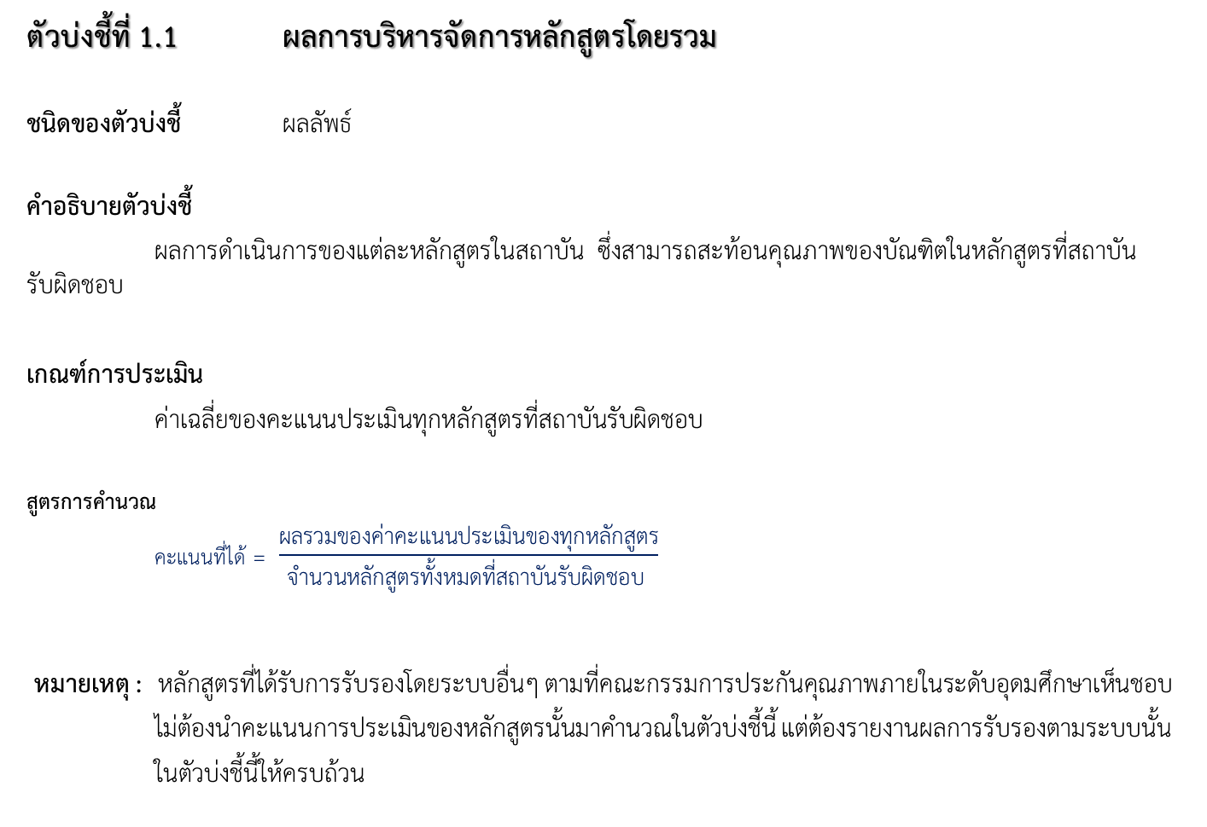
ตัวบ่งชี้ที่ 1.1 ผลการบริหารจัดการหลักสูตรโดยรวม
ชนิดของตัวบ่งชี้ ผลลัพธ์
คำอธิบายตัวบ่งชี้
ผลการดำเนินการของแต่ละหลักสูตรในสถาบัน ซึ่งสามารถสะท้อนคุณภาพของบัณฑิตในหลักสูตรที่สถาบันรับผิดชอบ
เกณฑ์การประเมิน
ค่าเฉลี่ยของคะแนนประเมินทุกหลักสูตรที่สถาบันรับผิดชอบ
สูตรการคำนวณ
คะแนนที่ได้ = $\frac{\text{ผลรวมของค่าคะแนนประเมินของทุกหลักสูต}\text{ร}}{\text{จำนวนหลักสูตรทั้งหมดที่สถาบันรับผิดชอบ} }$
หมายเหตุ : หลักสูตรที่ได้รับการรับรองโดยระบบอื่นๆ ตามที่คณะกรรมการประกันคุณภาพภายในระดับอุดมศึกษาเห็นชอบ
ไม่ต้องนำคะแนนการประเมินของหลักสูตรนั้นมาคำนวณในตัวบ่งชี้นี้ แต่ต้องรายงานผลการรับรองตามระบบนั้น
ในตัวบ่งชี้นี้ให้ครบถ้วน

Slide 50
ตัวบ่งชี้ที่ 1.2 อาจารย์ประจำสถาบันที่มีคุณวุฒิปริญญาเอก
ชนิดของตัวบ่งชี้ ปัจจัยนำเข้า
คำอธิบายตัวบ่งชี้
การศึกษาระดับอุดมศึกษาถือเป็นการศึกษาระดับสูงสุดที่ต้องการบุคลากรที่มีความรู้ความสามารถและความลุ่มลึกทางวิชาการ เพื่อปฏิบัติพันธกิจสำคัญของสถาบันในการผลิตบัณฑิต ศึกษาวิจัยเพื่อการติดตามความก้าวหน้าทางวิชาการและการพัฒนาองค์ความรู้ ดังนั้น สถาบันจึงควรมีอาจารย์ที่มีระดับคุณวุฒิทางการศึกษาที่ตรงหรือสัมพันธ์กับหลักสูตรที่เปิดสอนในสัดส่วนที่เหมาะสมกับพันธกิจหรือจุดเน้นของหลักสูตร
เกณฑ์การประเมิน
โดยการแปลงค่าร้อยละของอาจารย์ประจำสถาบันที่มีคุณวุฒิปริญญาเอกเป็นคะแนนระหว่าง 0 – 5
1. เกณฑ์เฉพาะสถาบันกลุ่ม ข และ ค2
ค่าร้อยละของอาจารย์ประจำสถาบันที่มีคุณวุฒิปริญญาเอกที่กำหนดให้เป็นคะแนนเต็ม 5 = ร้อยละ 40 ขึ้นไป
2. เกณฑ์เฉพาะสถาบันกลุ่ม ค1 และ ง
ค่าร้อยละของอาจารย์ประจำสถาบันที่มีคุณวุฒิปริญญาเอกที่กำหนดให้เป็นคะแนนเต็ม 5 = ร้อยละ80 ขึ้นไป

Slide 51
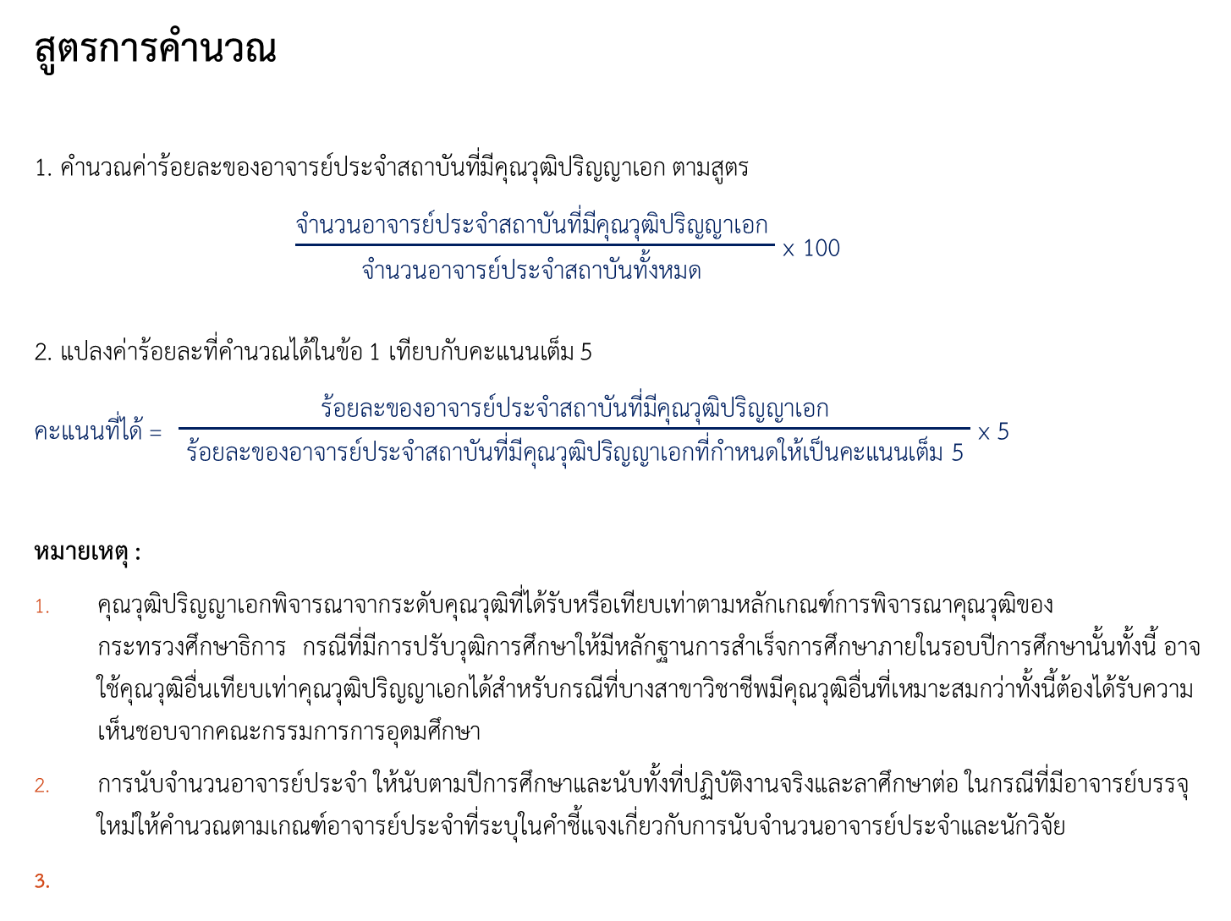
สูตรการคำนวณ
1. คำนวณค่าร้อยละของอาจารย์ประจำสถาบันที่มีคุณวุฒิปริญญาเอก ตามสูตร
$\frac{\text{จำนวนอาจารย์ประจำ}\text{สถาบัน}\text{ที่มีคุณวุฒิปริญญาเอก} }{\text{จำนวนอาจารย์ประจ}\text{ำสถาบัน}\text{ทั้งหมด} }$ x 100
2. แปลงค่าร้อยละที่คำนวณได้ในข้อ 1 เทียบกับคะแนนเต็ม 5
คะแนนที่ได้ = $\frac{\text{ร้อยละของอาจารย์ประจำ}\text{สถาบัน}\text{ที่มีคุณวุฒิปริญญาเอก}}{ \text{ร้อยละของอาจารย์ประจำ}\text{สถาบัน}\text{ที่มีคุณวุฒิปริญญาเอกที่กำหนดให้เป็นคะแนนเต็ม }\text{5 }}$ x 5
หมายเหตุ :
คุณวุฒิปริญญาเอกพิจารณาจากระดับคุณวุฒิที่ได้รับหรือเทียบเท่าตามหลักเกณฑ์การพิจารณาคุณวุฒิของกระทรวงศึกษาธิการ กรณีที่มีการปรับวุฒิการศึกษาให้มีหลักฐานการสำเร็จการศึกษาภายในรอบปีการศึกษานั้นทั้งนี้ อาจใช้คุณวุฒิอื่นเทียบเท่าคุณวุฒิปริญญาเอกได้สำหรับกรณีที่บางสาขาวิชาชีพมีคุณวุฒิอื่นที่เหมาะสมกว่าทั้งนี้ต้องได้รับความเห็นชอบจากคณะกรรมการการอุดมศึกษา
การนับจำนวนอาจารย์ประจำ ให้นับตามปีการศึกษาและนับทั้งที่ปฏิบัติงานจริงและลาศึกษาต่อ ในกรณีที่มีอาจารย์บรรจุใหม่ให้คำนวณตามเกณฑ์อาจารย์ประจำที่ระบุในคำชี้แจงเกี่ยวกับการนับจำนวนอาจารย์ประจำและนักวิจัย

Slide 52
ตัวบ่งชี้ที่ 1.3 อาจารย์ประจำสถาบันที่ดำรงตำแหน่งทางวิชาการ
ชนิดของตัวบ่งชี้ ปัจจัยนำเข้า
คำอธิบายตัวบ่งชี้
สถาบันอุดมศึกษาถือเป็นขุมปัญญาของประเทศ และมีความรับผิดชอบที่จะต้องส่งเสริมให้อาจารย์ในสถาบันทำการศึกษาวิจัยเพื่อแสวงหาและพัฒนาองค์ความรู้ในศาสตร์สาขาวิชาต่างๆ อย่างต่อเนื่อง เพื่อนำไปใช้ในการเรียนการสอน รวมทั้งการแก้ไขปัญหาและพัฒนาประเทศ การดำรงตำแหน่งทางวิชาการเป็นสิ่งสะท้อนการปฏิบัติงานดังกล่าวของอาจารย์ตามพันธกิจ
เกณฑ์การประเมิน
โดยการแปลงค่าร้อยละของอาจารย์ประจำสถาบันที่ดำรงตำแหน่งทางวิชาการเป็นคะแนนระหว่าง 0 – 5
1. เกณฑ์เฉพาะสถาบันกลุ่ม ข และ ค2
ค่าร้อยละของอาจารย์ประจำสถาบันที่ดำรงตำแหน่งผู้ช่วยศาสตราจารย์ รองศาสตราจารย์ และศาสตราจารย์รวมกัน ที่กำหนดให้เป็นคะแนนเต็ม 5 = ร้อยละ 60 ขึ้นไป
2. เกณฑ์เฉพาะสถาบันกลุ่ม ค1 และ ง
ค่าร้อยละของอาจารย์ประจำสถาบันที่ดำรงตำแหน่งผู้ช่วยศาสตราจารย์ รองศาสตราจารย์ และศาสตราจารย์รวมกัน ที่กำหนดให้เป็นคะแนนเต็ม 5 = ร้อยละ 80 ขึ้นไป

Slide 53
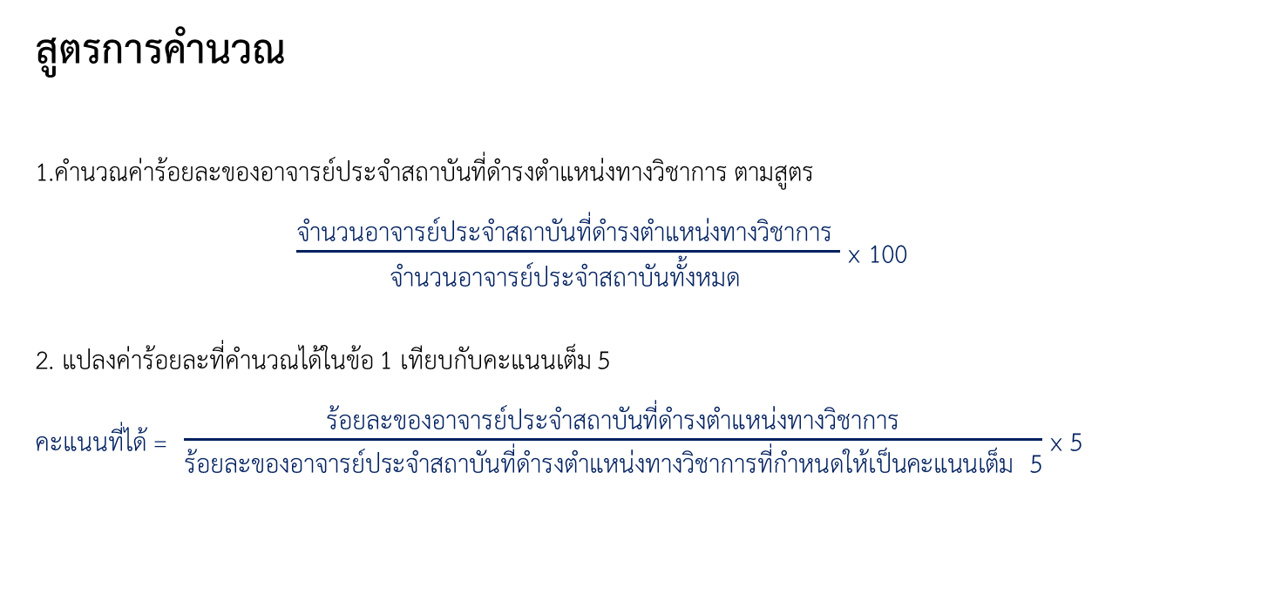
สูตรการคำนวณ
1.คำนวณค่าร้อยละของอาจารย์ประจำสถาบันที่ดำรงตำแหน่งทางวิชาการ ตามสูตร
$\frac{\text{จำนวนอาจารย์ประจำ}\text{สถาบัน}\text{ที่ดำรงตำแหน่งทางวิชาการ} }{\text{จำนวนอาจารย์ประจำ}\text{สถาบัน}\text{ทั้งหมด} }$ x 100
2. แปลงค่าร้อยละที่คำนวณได้ในข้อ 1 เทียบกับคะแนนเต็ม 5
คะแนนที่ได้ = $\frac{\text{ร้อยละของอาจารย์ประจำ}\text{สถาบัน}\text{ที่ดำรงตำแหน่งทางวิชาการ}}{\text{ร้อยละของอาจารย์ประจำ}\text{สถาบัน}\text{ที่ดำรงตำแหน่งทางวิชาการที่กำหนดให้เป็นคะแนนเต็ม }\text{5}}$ x 5

Slide 54
ตัวบ่งชี้ที่ 1.4 การบริการนักศึกษาระดับปริญญาตรี
ชนิดของตัวบ่งชี้ กระบวนการ
คำอธิบายตัวบ่งชี้
สถาบันอุดมศึกษาควรจัดบริการด้านต่างๆ ให้นักศึกษาอย่างครบถ้วนตั้งแต่การให้คำปรึกษา ทั้งด้านวิชาการและการใช้ชีวิต จัดบริการข้อมูลหน่วยงานที่ให้บริการ เช่น ทุนกู้ยืมการศึกษา แหล่งทุนการศึกษาต่อ การบริการจัดหางาน แหล่งข้อมูลการฝึกประสบการณ์วิชาชีพ การเตรียมความพร้อมเพื่อการทำงานเมื่อสำเร็จการศึกษา ข้อมูลข่าวสารความเคลื่อนไหวในและนอกสถาบันที่จำเป็นแก่นักศึกษาและศิษย์เก่า
เกณฑ์มาตรฐาน
จัดบริการให้คำปรึกษา แนะแนวด้านการใช้ชีวิต และการเข้าสู่อาชีพแก่นักศึกษาในสถาบัน
มีการให้ข้อมูลของหน่วยงานที่ให้บริการกิจกรรมพิเศษนอกหลักสูตร แหล่งงานทั้งเต็มเวลาและนอกเวลาแก่นักศึกษา
จัดกิจกรรมเตรียมความพร้อมเพื่อการทำงานเมื่อสำเร็จการศึกษาแก่นักศึกษา
ประเมินคุณภาพของการจัดกิจกรรมและการจัดบริการในข้อ 1-3 ทุกข้อไม่ต่ำกว่า 3.51 จากคะแนนเต็ม 5
นำผลการประเมินจากข้อ 4 มาปรับปรุงพัฒนาการให้บริการและการให้ข้อมูล เพื่อส่งให้ผลการประเมินสูงขึ้นหรือเป็นไปตามความคาดหวังของนักศึกษา
ให้ข้อมูลและความรู้ที่เป็นประโยชน์แก่ศิษย์เก่า

Slide 55
เกณฑ์การประเมิน
คะแนน 1 | คะแนน 2 | คะแนน 3 | คะแนน 4 | คะแนน 5
มีการดำเนินการ 1 ข้อ | มีการดำเนินการ 2 ข้อ | มีการดำเนินการ 3-4 ข้อ | มีการดำเนินการ 5 ข้อ | มีการดำเนินการ 6 ข้อ

Slide 56
ตัวบ่งชี้ที่ 1.5 กิจกรรมนักศึกษาระดับปริญญาตรี
ชนิดของตัวบ่งชี้ กระบวนการ
คำอธิบายตัวบ่งชี้
สถาบันอุดมศึกษาต้องส่งเสริมให้มีการจัดกิจกรรมนักศึกษาต่าง ๆ อย่างเหมาะสมและครบถ้วน กิจกรรมนักศึกษาหมายถึงกิจกรรมเสริมหลักสูตรที่ดำเนินการทั้งโดยสถาบันและโดยองค์กรนักศึกษา เป็นกิจกรรมที่ผู้เข้าร่วมจะมีโอกาสได้รับการพัฒนาสติปัญญา สังคม อารมณ์ ร่างกาย และคุณธรรมจริยธรรมสอดคล้องกับคุณลักษณะของบัณฑิตที่พึงประสงค์

Slide 57
เกณฑ์มาตรฐาน
จัดทำแผนการจัดกิจกรรมพัฒนานักศึกษาในภาพรวมของสถาบันโดยให้นักศึกษามีส่วนร่วมในการจัดทำแผนและการจัดกิจกรรม
ในแผนการจัดกิจกรรมพัฒนานักศึกษาให้ดำเนินกิจกรรมในประเภทต่อไปนี้ให้ครบถ้วน
  กิจกรรมส่งเสริมคุณลักษณะบัณฑิตที่พึงประสงค์ที่กำหนดโดยสถาบัน
  กิจกรรมกีฬา หรือการส่งเสริมสุขภาพ
  กิจกรรมบำเพ็ญประโยชน์ หรือรักษาสิ่งแวดล้อม
  กิจกรรมเสริมสร้างคุณธรรมและจริยธรรม
  กิจกรรมส่งเสริมศิลปะและวัฒนธรรม
จัดกิจกรรมให้ความรู้และทักษะการประกันคุณภาพการศึกษาแก่นักศึกษา
ทุกกิจกรรมที่ดำเนินการ มีการประเมินผลความสำเร็จตามวัตถุประสงค์ของกิจกรรมและนำผลการประเมินมาปรับปรุงการดำเนินงานครั้งต่อไป
ประเมินความสำเร็จตามวัตถุประสงค์ของแผนการจัดกิจกรรมพัฒนานักศึกษา
นำผลการประเมินไปปรับปรุงแผนหรือปรับปรุงการจัดกิจกรรมเพื่อพัฒนานักศึกษา

Slide 58
เกณฑ์การประเมิน
คะแนน 1 | คะแนน 2 | คะแนน 3 | คะแนน 4 | คะแนน 5
มีการดำเนินการ 1 ข้อ | มีการดำเนินการ 2 ข้อ | มีการดำเนินการ 3 – 4 ข้อ | มีการดำเนินการ 5 ข้อ | มีการดำเนินการ 6 ข้อ

Slide 59
องค์ประกอบที่ 2 การวิจัย
ประกอบด้วย
ตัวบ่งชี้ที่ 2.1 ระบบและกลไกการบริหารและพัฒนา งานวิจัยหรืองานสร้างสรรค์
ตัวบ่งชี้ที่ 2.2 เงินสนับสนุนงานวิจัยและงานสร้างสรรค์
ตัวบ่งชี้ที่ 2.3 ผลงานทางวิชาการของอาจารย์ประจำและ นักวิจัย

Slide 60
ตัวบ่งชี้ที่ 2.1 ระบบและกลไกการบริหารและพัฒนางานวิจัยหรืองานสร้างสรรค์
ชนิดของตัวบ่งชี้ กระบวนการ
คำอธิบายตัวบ่งชี้
สถาบันอุดมศึกษาต้องมีการบริหารจัดการงานวิจัยและงานสร้างสรรค์ที่มีคุณภาพโดยมีแนวทางการดำเนินงานที่เป็นระบบและมีกลไกส่งเสริมสนับสนุนครบถ้วนเพื่อให้สามารถดำเนินการได้ตามแผนที่กำหนดไว้ ทั้งการสนับสนุนด้านการจัดหาแหล่งทุนวิจัยและการจัดสรรทุนวิจัยจากงบประมาณของสถาบันให้กับบุคลากร ส่งเสริมพัฒนาสมรรถนะแก่อาจารย์และนักวิจัยการสนับสนุนทรัพยากรที่จำเป็นซึ่งรวมถึงทรัพยากรบุคคล ทรัพยากรการเงิน เครื่องมืออุปกรณ์ที่เกี่ยวข้องต่างๆตลอดจนจัดระบบสร้างขวัญและกำลังใจแก่นักวิจัยอย่างเหมาะสม ตลอดจนมีระบบและกลไกเพื่อช่วยในการคุ้มครองสิทธิ์ของงานวิจัยหรืองานสร้างสรรค์ที่นำไปใช้ประโยชน์

Slide 61
เกณฑ์มาตรฐาน
มีระบบสารสนเทศเพื่อการบริหารงานวิจัยที่สามารถนำไปใช้ประโยชน์ในการบริหารงานวิจัยและงานสร้างสรรค์
สนับสนุนพันธกิจด้านการวิจัยหรืองานสร้างสรรค์อย่างน้อยในประเด็นต่อไปนี้
ห้องปฏิบัติการวิจัยหรืองานสร้างสรรค์ หรือหน่วยวิจัยหรืองานสร้างสรรค์ หรือศูนย์เครื่องมือ หรือศูนย์ให้คำปรึกษาและสนับสนุนการวิจัย
ห้องสมุดหรือแหล่งค้นคว้าข้อมูลสนับสนุนการวิจัยหรืองานสร้างสรรค์
สิ่งอำนวยความสะดวกหรือการรักษาความปลอดภัยในการวิจัยหรืองานสร้างสรรค์ เช่น ระบบเทคโนโลยีสารสนเทศ ระบบรักษาความปลอดภัยในห้องปฏิบัติการวิจัย
กิจกรรมวิชาการที่ส่งเสริมงานวิจัยหรืองานสร้างสรรค์ เช่น การจัดประชุมวิชาการ การจัดแสดงงานสร้างสรรค์ การจัดให้มีศาสตราจารย์อาคันตุกะหรือศาสตราจารย์รับเชิญ (visiting professor)
จัดสรรงบประมาณของสถาบัน เพื่อเป็นทุนวิจัยหรืองานสร้างสรรค์
จัดสรรงบประมาณเพื่อสนับสนุนการเผยแพร่ผลงานวิจัยหรืองานสร้างสรรค์ในการประชุมวิชาการหรือการตีพิมพ์ในวารสารระดับชาติหรือนานาชาติ และมีการเผยแพร่ผลงานวิจัยหรืองานสร้างสรรค์ในการประชุมวิชาการหรือการตีพิมพ์ในวารสารระดับชาติหรือนานาชาติ
มีการพัฒนาสมรรถนะนักวิจัย มีการสร้างขวัญและกำลังใจตลอดจนยกย่องนักวิจัย/อาจารย์ที่มีผลงานวิจัยและงานสร้างสรรค์ดีเด่น
มีระบบและกลไกเพื่อช่วยในการคุ้มครองสิทธิ์ของงานวิจัยหรืองานสร้างสรรค์ที่นำไปใช้ประโยชน์และดำเนินการตามระบบที่กำหนด

Slide 62
เกณฑ์การประเมิน
คะแนน 1 | คะแนน 2 | คะแนน 3 | คะแนน 4 | คะแนน 5
มีการดำเนินการ 1 ข้อ | มีการดำเนินการ 2 ข้อ | มีการดำเนินการ 3 – 4 ข้อ | มีการดำเนินการ 5 ข้อ | มีการดำเนินการ 6 ข้อ

Slide 63
ตัวบ่งชี้ที่ 2.2 เงินสนับสนุนงานวิจัยและงานสร้างสรรค์
ชนิดของตัวบ่งชี้ ปัจจัยนำเข้า
คำอธิบายตัวบ่งชี้
ปัจจัยสำคัญที่ส่งเสริมสนับสนุนให้เกิดการผลิตงานวิจัยหรืองานสร้างสรรค์ในสถาบันอุดมศึกษา คือ เงินสนับสนุนงานวิจัยหรืองานสร้างสรรค์ ดังนั้น สถาบันอุดมศึกษาจึงต้องจัดสรรเงินจากภายในสถาบันและที่ได้รับจากภายนอกสถาบันเพื่อสนับสนุนการทำวิจัยหรืองานสร้างสรรค์อย่างมีประสิทธิภาพตามสภาพแวดล้อมและจุดเน้นของสถาบัน
นอกจากนั้นเงินทุนวิจัยหรืองานสร้างสรรค์ที่สถาบันได้รับจากแหล่งทุนภายนอกยังเป็นตัวบ่งชี้ที่สำคัญ ที่แสดงถึงศักยภาพด้านการวิจัยของสถาบัน โดยเฉพาะสถาบันที่อยู่ในกลุ่มที่เน้นการวิจัย

Slide 64
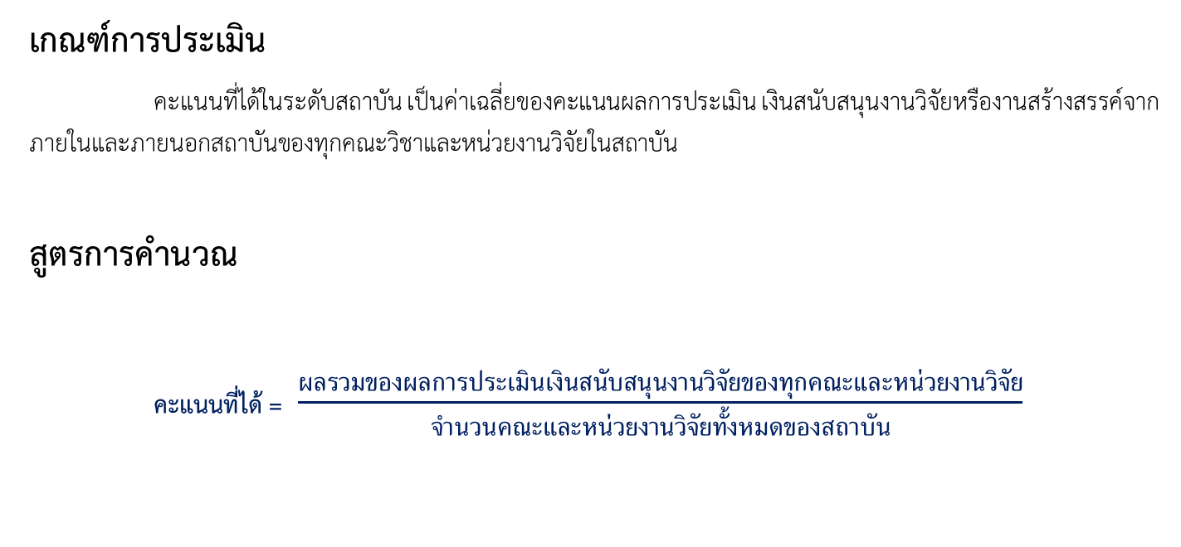
เกณฑ์การประเมิน
คะแนนที่ได้ในระดับสถาบัน เป็นค่าเฉลี่ยของคะแนนผลการประเมิน เงินสนับสนุนงานวิจัยหรืองานสร้างสรรค์จากภายในและภายนอกสถาบันของทุกคณะวิชาและหน่วยงานวิจัยในสถาบัน
สูตรการคำนวณ
คะแนนที่ได้ = $\frac{ผลรวมของผลการประเมินเงินสนับสนุนงานวิจัยของทุกคณะและหน่วยงานวิจัย}{จำนวนคณะและหน่วยงานวิจัยทั้งหมดของสถาบัน}$

Slide 65
ตัวบ่งชี้ที่ 2.3 ผลงานทางวิชาการของอาจารย์ประจำและนักวิจัย
ชนิดของตัวบ่งชี้ ผลลัพธ์
คำอธิบายตัวบ่งชี้
ผลงานทางวิชาการเป็นข้อมูลที่สำคัญในการแสดงให้เห็นว่าอาจารย์ประจำและนักวิจัยได้สร้างสรรค์ขึ้นเพื่อแสดงให้เห็นถึงความก้าวหน้าทางวิชาการและการพัฒนาองค์ความรู้อย่างต่อเนื่อง เป็นผลงานที่มีคุณค่า สมควรส่งเสริมให้มีการเผยแพร่และนำไปใช้ประโยชน์ทั้งเชิงวิชาการและการแข่งขันของประเทศ ผลงานทางวิชาการอยู่ในรูปของบทความวิจัยหรือบทความวิชาการที่ตีพิมพ์ในรายงานสืบเนื่องจากการประชุมวิชาการระดับชาติ หรือ ระดับนานาชาติ ตีพิมพ์ในวารสารวิชาการที่ปรากฏในฐานข้อมูล TCI
หรือ Scopus หรือตามประกาศ ก.พ.อ. หรือระเบียบคณะกรรมการการอุดมศึกษาว่าด้วย หลักเกณฑ์การพิจารณาวารสารทางวิชาการสำหรับการเผยแพร่ผลงานทางวิชาการ พ.ศ. 2556 ผลงานได้รับการจดอนุสิทธิบัตรหรือสิทธิบัตร หรือเป็นผลงานทางวิชาการรับใช้สังคมที่ผ่านการประเมินตำแหน่งทางวิชาการแล้วผลงานที่ทำร่วมกับอุตสาหกรรมที่ผ่านการประเมินตำแหน่งทางวิชาการแล้วตำราหรือหนังสือที่ใช้ในการขอผลงานทางวิชาการและผ่านการพิจารณาตามเกณฑ์การขอตำแหน่งทางวิชาการแล้ว โดยมีวิธีการคิดดังนี้

Slide 66
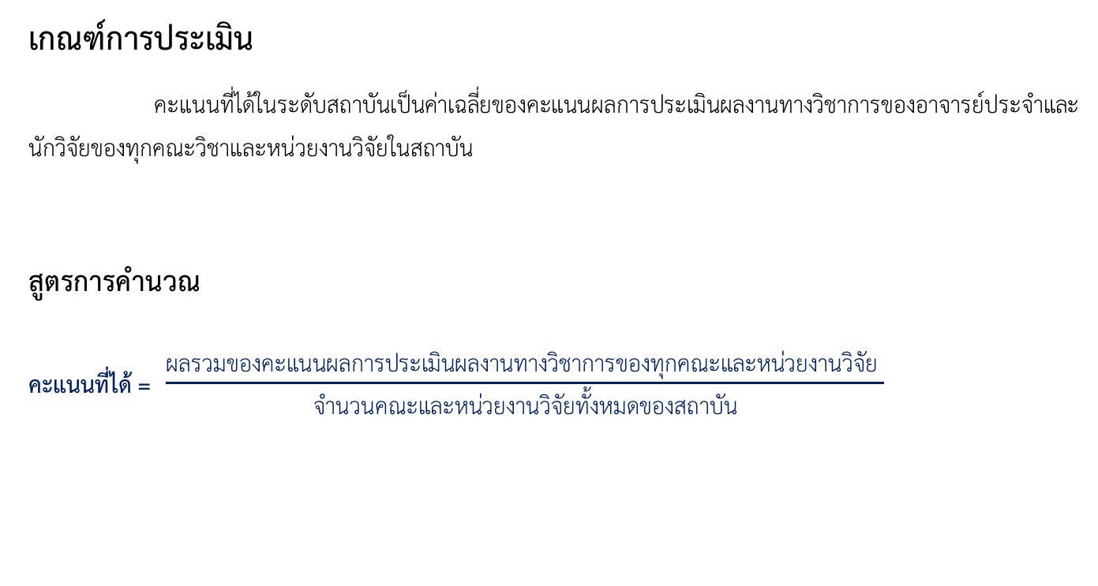
เกณฑ์การประเมิน
คะแนนที่ได้ในระดับสถาบันเป็นค่าเฉลี่ยของคะแนนผลการประเมินผลงานทางวิชาการของอาจารย์ประจำและนักวิจัยของทุกคณะวิชาและหน่วยงานวิจัยในสถาบัน
สูตรการคำนวณ
คะแนนที่ได้ = $\frac{\text{ผลรวมของคะแนนผลการประเมินผลงานทางวิชาการของทุกคณะและหน่วยงานวิจัย} }{จำนวนคณะและหน่วยงานวิจัยทั้งหมดของสถาบัน}$

Slide 67
องค์ประกอบที่ 3 การบริการวิชาการ
ประกอบด้วย
ตัวบ่งชี้ที่ 3.1 การบริการวิชาการแก่สังคม

Slide 68
ตัวบ่งชี้ที่ 3.1 การบริการวิชาการแก่สังคม
ชนิดของตัวบ่งชี้ กระบวนการ
คำอธิบายตัวบ่งชี้
การบริการวิชาการเป็นภารกิจหลักอีกอย่างหนึ่งของสถาบันอุดมศึกษา สถาบันควรคำนึงถึงกระบวนการในการให้บริการวิชาการแก่สังคม โดยการศึกษาความต้องการของกลุ่มเป้าหมายนำมาจัดทำแผนบริการวิชาการ ทั้งการบริการวิชาการที่ทำให้เกิดรายได้และการบริการวิชาการที่สถาบันจัดทำเพื่อสร้างประโยชน์แก่ชุมชนหรือสังคมโดยมีการประเมินความสำเร็จของการบริการวิชาการ และนำมาจัดทำเป็นแผนการใช้ประโยชน์จนเกิดผลลัพธ์ที่สร้างความพึงพอใจต่อชุมชนและสังคมอย่างต่อเนื่องและยั่งยืน
เกณฑ์มาตรฐาน
กำหนดชุมชนหรือองค์การเป้าหมายของการให้บริการทางวิชาการแก่สังคมโดยมีความร่วมมือระหว่างคณะหรือหน่วยงานเทียบเท่า
จัดทำแผนบริการวิชาการโดยมีส่วนร่วมจากชุมชนหรือองค์การเป้าหมายที่กำหนดในข้อ 1
ชุมชนหรือองค์การเป้าหมายได้รับการพัฒนาและมีความเข้มแข็งที่มีหลักฐานที่ปรากฏชัดเจน
ชุมชนหรือองค์การเป้าหมายดำเนินการพัฒนาตนเองอย่างต่อเนื่อง
สถาบันสามารถสร้างเครือข่ายความร่วมมือกับหน่วยงานภายนอกในการพัฒนาชุมชนหรือองค์การเป้าหมาย
ทุกคณะมีส่วนร่วมในการดำเนินการตามแผนบริการทางวิชาการแก่สังคมของสถาบันตามข้อ 2 โดยมีจำนวนอาจารย์เข้าร่วมไม่น้อยกว่าร้อยละ 5 ของอาจารย์ทั้งหมดของสถาบัน ทั้งนี้ต้องมีอาจารย์มาจากทุกคณะ

Slide 69
เกณฑ์การประเมิน
คะแนน 1 | คะแนน 2 | คะแนน 3 | คะแนน 4 | คะแนน 5
มีการดำเนินการ 1 ข้อ | มีการดำเนินการ 2 ข้อ | มีการดำเนินการ 3 – 4 ข้อ | มีการดำเนินการ 5 ข้อ | มีการดำเนินการ 6 ข้อ

Slide 70
องค์ประกอบที่ 4 การทำนุบำรุงศิลปะและวัฒนธรรม
ประกอบด้วย
ตัวบ่งชี้ที่ 4.1 ระบบและกลไกการทำนุบำรุงศิลปะและ วัฒนธรรม

Slide 71
ตัวบ่งชี้ที่ 4.1 ระบบและกลไกการทำนุบำรุงศิลปะและวัฒนธรรม
ชนิดของตัวบ่งชี้ กระบวนการ
คำอธิบายตัวบ่งชี้
สถาบันอุดมศึกษาต้องมีนโยบาย แผนงาน โครงสร้าง และการบริหารจัดการงานทำนุบำรุงศิลปะและวัฒนธรรมทั้งการอนุรักษ์ ฟื้นฟู สืบสาน เผยแพร่วัฒนธรรมไทย ภูมิปัญญาท้องถิ่นตามจุดเน้นของสถาบันอย่างมีประสิทธิภาพและประสิทธิผล
เกณฑ์มาตรฐาน
กำหนดผู้รับผิดชอบในการทำนุบำรุงศิลปะและวัฒนธรรม
จัดทำแผนด้านทำนุบำรุงศิลปะและวัฒนธรรม และกำหนดตัวบ่งชี้วัดความสำเร็จตามวัตถุประสงค์ของแผน รวมทั้งจัดสรรงบประมาณเพื่อให้สามารถดำเนินการได้ตามแผน
กำกับติดตามให้มีการดำเนินงานตามแผนด้านทำนุบำรุงศิลปะและวัฒนธรรม
ประเมินความสำเร็จของตามตัวบ่งชี้ที่วัดความสำเร็จตามวัตถุประสงค์ของแผนด้านทำนุบำรุงศิลปะและวัฒนธรรม
นำผลการประเมินไปปรับปรุงแผนหรือกิจกรรมด้านทำนุบำรุงศิลปะและวัฒนธรรม
เผยแพร่กิจกรรมหรือการบริการด้านทำนุบำรุงศิลปะและวัฒนธรรมต่อสาธารณชน
กำหนดหรือสร้างมาตรฐานด้านศิลปะและวัฒนธรรมซึ่งเป็นที่ยอมรับในระดับชาติ

Slide 72
เกณฑ์การประเมิน
คะแนน 1 | คะแนน 2 | คะแนน 3 | คะแนน 4 | คะแนน 5
มีการดำเนินการ 1 ข้อ | มีการดำเนินการ 2 ข้อ | มีการดำเนินการ 3 – 4 ข้อ | มีการดำเนินการ 5 ข้อ | มีการดำเนินการ 6 – 7 ข้อ

Slide 73
องค์ประกอบที่ 5 การบริหารจัดการ
ประกอบด้วย
ตัวบ่งชี้ที่ 5.1 การบริหารของสถาบันเพื่อการกำกับติดตาม ผลลัพธ์ตามพันธกิจ กลุ่มสถาบัน และ เอกลักษณ์ของสถาบัน
ตัวบ่งชี้ที่ 5.2 ผลการบริหารงานของคณะ
ตัวบ่งชี้ที่ 5.3 ระบบกำกับการประกันคุณภาพหลักสูตรและ คณะ

Slide 74
ตัวบ่งชี้ที่ 5.1 การบริหารของสถาบันเพื่อการกำกับติดตามผลลัพธ์ตามพันธกิจ กลุ่มสถาบันและเอกลักษณ์ของสถาบัน
ชนิดของตัวบ่งชี้ กระบวนการ
คำอธิบายตัวบ่งชี้
สถาบันอุดมศึกษามีพันธกิจหลัก คือ การเรียนการสอน การวิจัย
การบริการทางวิชาการแก่สังคม และการทำนุบำรุงศิลปวัฒนธรรม ในการดำเนิน
พันธกิจหลัก สถาบันอุดมศึกษาจำเป็นต้องมีการจัดทำแผนเพื่อกำหนดทิศทางการพัฒนาและการดำเนินงานของสถาบันให้สอดคล้องกับเป้าหมายและกลุ่มสถาบันตลอดจนมีการบริหารทั้งด้านบุคลากร การเงิน ความเสี่ยงและการประกันคุณภาพการศึกษา เพื่อสนับสนุนการดำเนินงานตามพันธกิจหลักให้บรรลุตามเป้าหมายที่กำหนดไว้

Slide 75
เกณฑ์มาตรฐาน
    1. พัฒนาแผนกลยุทธ์จากผลการวิเคราะห์ SWOT กับวิสัยทัศน์ของสถาบัน และพัฒนาไปสู่แผนกลยุทธ์ทางการเงิน
    และแผนปฏิบัติการประจำปีตามกรอบเวลาเพื่อให้บรรลุผลตามตัวบ่งชี้และเป้าหมายของแผนกลยุทธ์
    2. การกำกับติดตามส่งเสริมสนับสนุนให้ทุกคณะดำเนินการวิเคราะห์ข้อมูลทางการเงินที่ประกอบไปด้วยต้นทุน
    ต่อหน่วยในแต่ละหลักสูตร สัดส่วนค่าใช้จ่ายเพื่อพัฒนานักศึกษา อาจารย์ บุคลากร การจัดการเรียนการสอน
    อย่างต่อเนื่อง เพื่อวิเคราะห์ความคุ้มค่าของการบริหารหลักสูตร ประสิทธิภาพ ประสิทธิผลในการผลิตบัณฑิต
    และโอกาสในการแข่งขัน
    3. ดำเนินงานตามแผนบริหารความเสี่ยง ที่เป็นผลจากการวิเคราะห์และระบุปัจจัยเสี่ยงที่เกิดจากปัจจัยภายนอก หรือ
    ปัจจัยที่ไม่สามารถควบคุมได้ที่ส่งผลต่อการดำเนินงานตามพันธกิจของสถาบันและให้ระดับความเสี่ยงลดลงจากเดิม
    4. บริหารงานด้วยหลักธรรมาภิบาลอย่างครบถ้วนทั้ง 10 ประการที่อธิบายการดำเนินงานอย่างชัดเจน
    5. การกำกับติดตามส่งเสริมสนับสนุนให้ทุกหน่วยงานในสถาบันมีการดำเนินการจัดการความรู้ตามระบบ
    6. การกำกับติดตามผลการดำเนินงานตามแผนการบริหารและแผนพัฒนาบุคลากรสายวิชาการและสายสนับสนุน
    7. การกำกับติดตามส่งเสริมสนับสนุนให้ทุกหน่วยงานในสถาบันมีการดำเนินงานด้านการประกันคุณภาพภายใน
    ตามระบบและกลไกที่สถาบันกำหนด ประกอบด้วย การควบคุมคุณภาพ การตรวจสอบคุณภาพ และการประเมิน
    คุณภาพ

Slide 76
เกณฑ์การประเมิน
คะแนน 1 | คะแนน 2 | คะแนน 3 | คะแนน 4 | คะแนน 5
มีการดำเนินการ 1 ข้อ | มีการดำเนินการ 2 ข้อ | มีการดำเนินการ 3 – 4 ข้อ | มีการดำเนินการ 5 – 6 ข้อ | มีการดำเนินการ 7 ข้อ

Slide 77
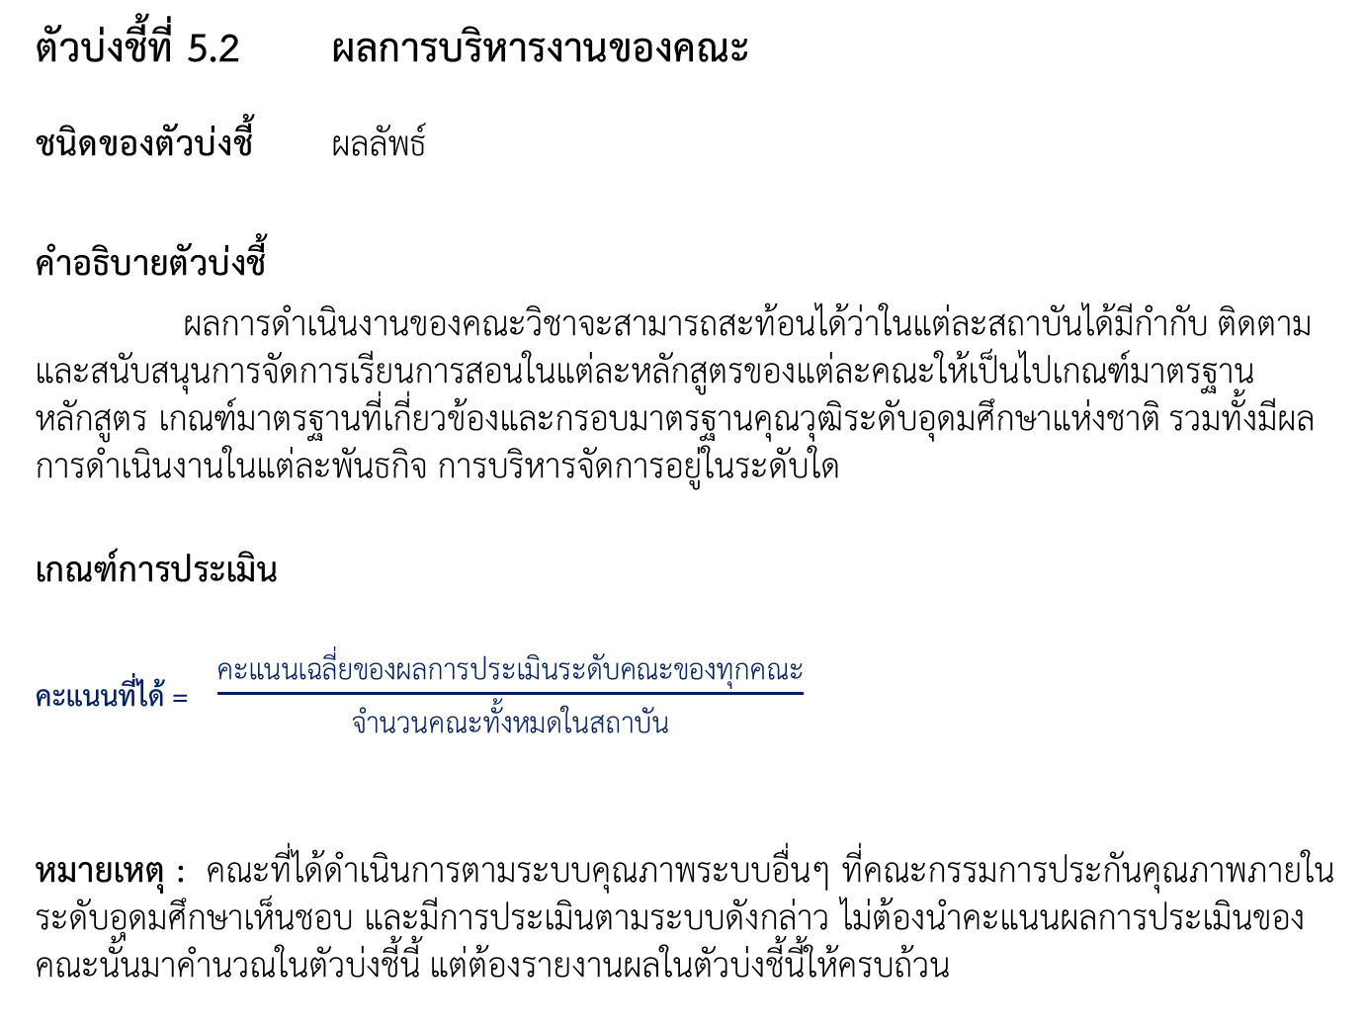
ตัวบ่งชี้ที่ 5.2 ผลการบริหารงานของคณะ
ชนิดของตัวบ่งชี้ ผลลัพธ์
คำอธิบายตัวบ่งชี้
ผลการดำเนินงานของคณะวิชาจะสามารถสะท้อนได้ว่าในแต่ละสถาบันได้มีกำกับ ติดตามและสนับสนุนการจัดการเรียนการสอนในแต่ละหลักสูตรของแต่ละคณะให้เป็นไปเกณฑ์มาตรฐานหลักสูตร เกณฑ์มาตรฐานที่เกี่ยวข้องและกรอบมาตรฐานคุณวุฒิระดับอุดมศึกษาแห่งชาติ รวมทั้งมีผลการดำเนินงานในแต่ละพันธกิจ การบริหารจัดการอยู่ในระดับใด
เกณฑ์การประเมิน
คะแนนที่ได้ = $\frac{\text{คะแนนเฉลี่ยของผลการประเมินระดับคณะของทุกคณะ}}{\text{จำนวนคณะทั้งหมดในสถาบัน}}$
หมายเหตุ : คณะที่ได้ดำเนินการตามระบบคุณภาพระบบอื่นๆ ที่คณะกรรมการประกันคุณภาพภายในระดับอุดมศึกษาเห็นชอบ และมีการประเมินตามระบบดังกล่าว ไม่ต้องนำคะแนนผลการประเมินของคณะนั้นมาคำนวณในตัวบ่งชี้นี้ แต่ต้องรายงานผลในตัวบ่งชี้นี้ให้ครบถ้วน

Slide 78
ตัวบ่งชี้ที่ 5.3 ระบบกำกับการประกันคุณภาพหลักสูตรและคณะ
ชนิดของตัวบ่งชี้ กระบวนการ
คำอธิบายตัวบ่งชี้
สถาบันมีหน้าที่กำกับการดำเนินการประกันคุณภาพการศึกษาระดับหลักสูตรและคณะ โดยมีการดำเนินการตั้งแต่ การควบคุมคุณภาพ การติดตามตรวจสอบคุณภาพ และการพัฒนาคุณภาพ การพัฒนาตัวบ่งชี้และเกณฑ์การประเมินจะมุ่งไปที่ระบบการประกันคุณภาพการศึกษามากกว่าการประเมินคุณภาพ เพื่อให้สามารถส่งเสริม สนับสนุน กำกับติดตามการดำเนินงานให้เป็นไปตามที่กำหนด สะท้อนการจัดการศึกษาอย่างมีคุณภาพ
เกณฑ์มาตรฐาน
    1. มีระบบและกลไกในการกำกับติดตามการดำเนินการประกันคุณภาพหลักสูตรและคณะให้เป็นไปตามองค์ประกอบการประกันคุณภาพ
    หลักสูตรและคณะ
    2. มีคณะกรรมการกำกับติดตามการดำเนินงานให้เป็นไปตามระบบที่กำหนดในข้อ 1 และรายงานผลการติดตามให้กรรมการระดับสถาบัน
    เพื่อพิจารณา
    3. มีการจัดสรรทรัพยากรเพื่อสนับสนุนการดำเนินงานของหลักสูตรและคณะ ให้เกิดผลตามองค์ประกอบการประกันคุณภาพหลักสูตร
    และคณะ
    4. นำผลการประเมินคุณภาพทุกหลักสูตรและทุกคณะที่ผ่านการพิจารณาของกรรมการระดับสถาบันเสนอสภาสถาบันเพื่อพิจารณา
    5. นำผลการประเมินและข้อเสนอแนะจากสภาสถาบันมาปรับปรุงหลักสูตรและการดำเนินงานของคณะให้มีคุณภาพดีขึ้นอย่างต่อเนื่อง
    6. มีผลการประเมินคุณภาพทุกหลักสูตรผ่านองค์ประกอบที่ 1 การกำกับมาตรฐาน

Slide 79
เกณฑ์การประเมิน
คะแนน 1 | คะแนน 2 | คะแนน 3 | คะแนน 4 | คะแนน 5
มีการดำเนินการ 1 ข้อ | มีการดำเนินการ 2 ข้อ | มีการดำเนินการ 3-4 ข้อ | มีการดำเนินการ 5 ข้อ | มีการดำเนินการ 6 ข้อ

